Slide 1
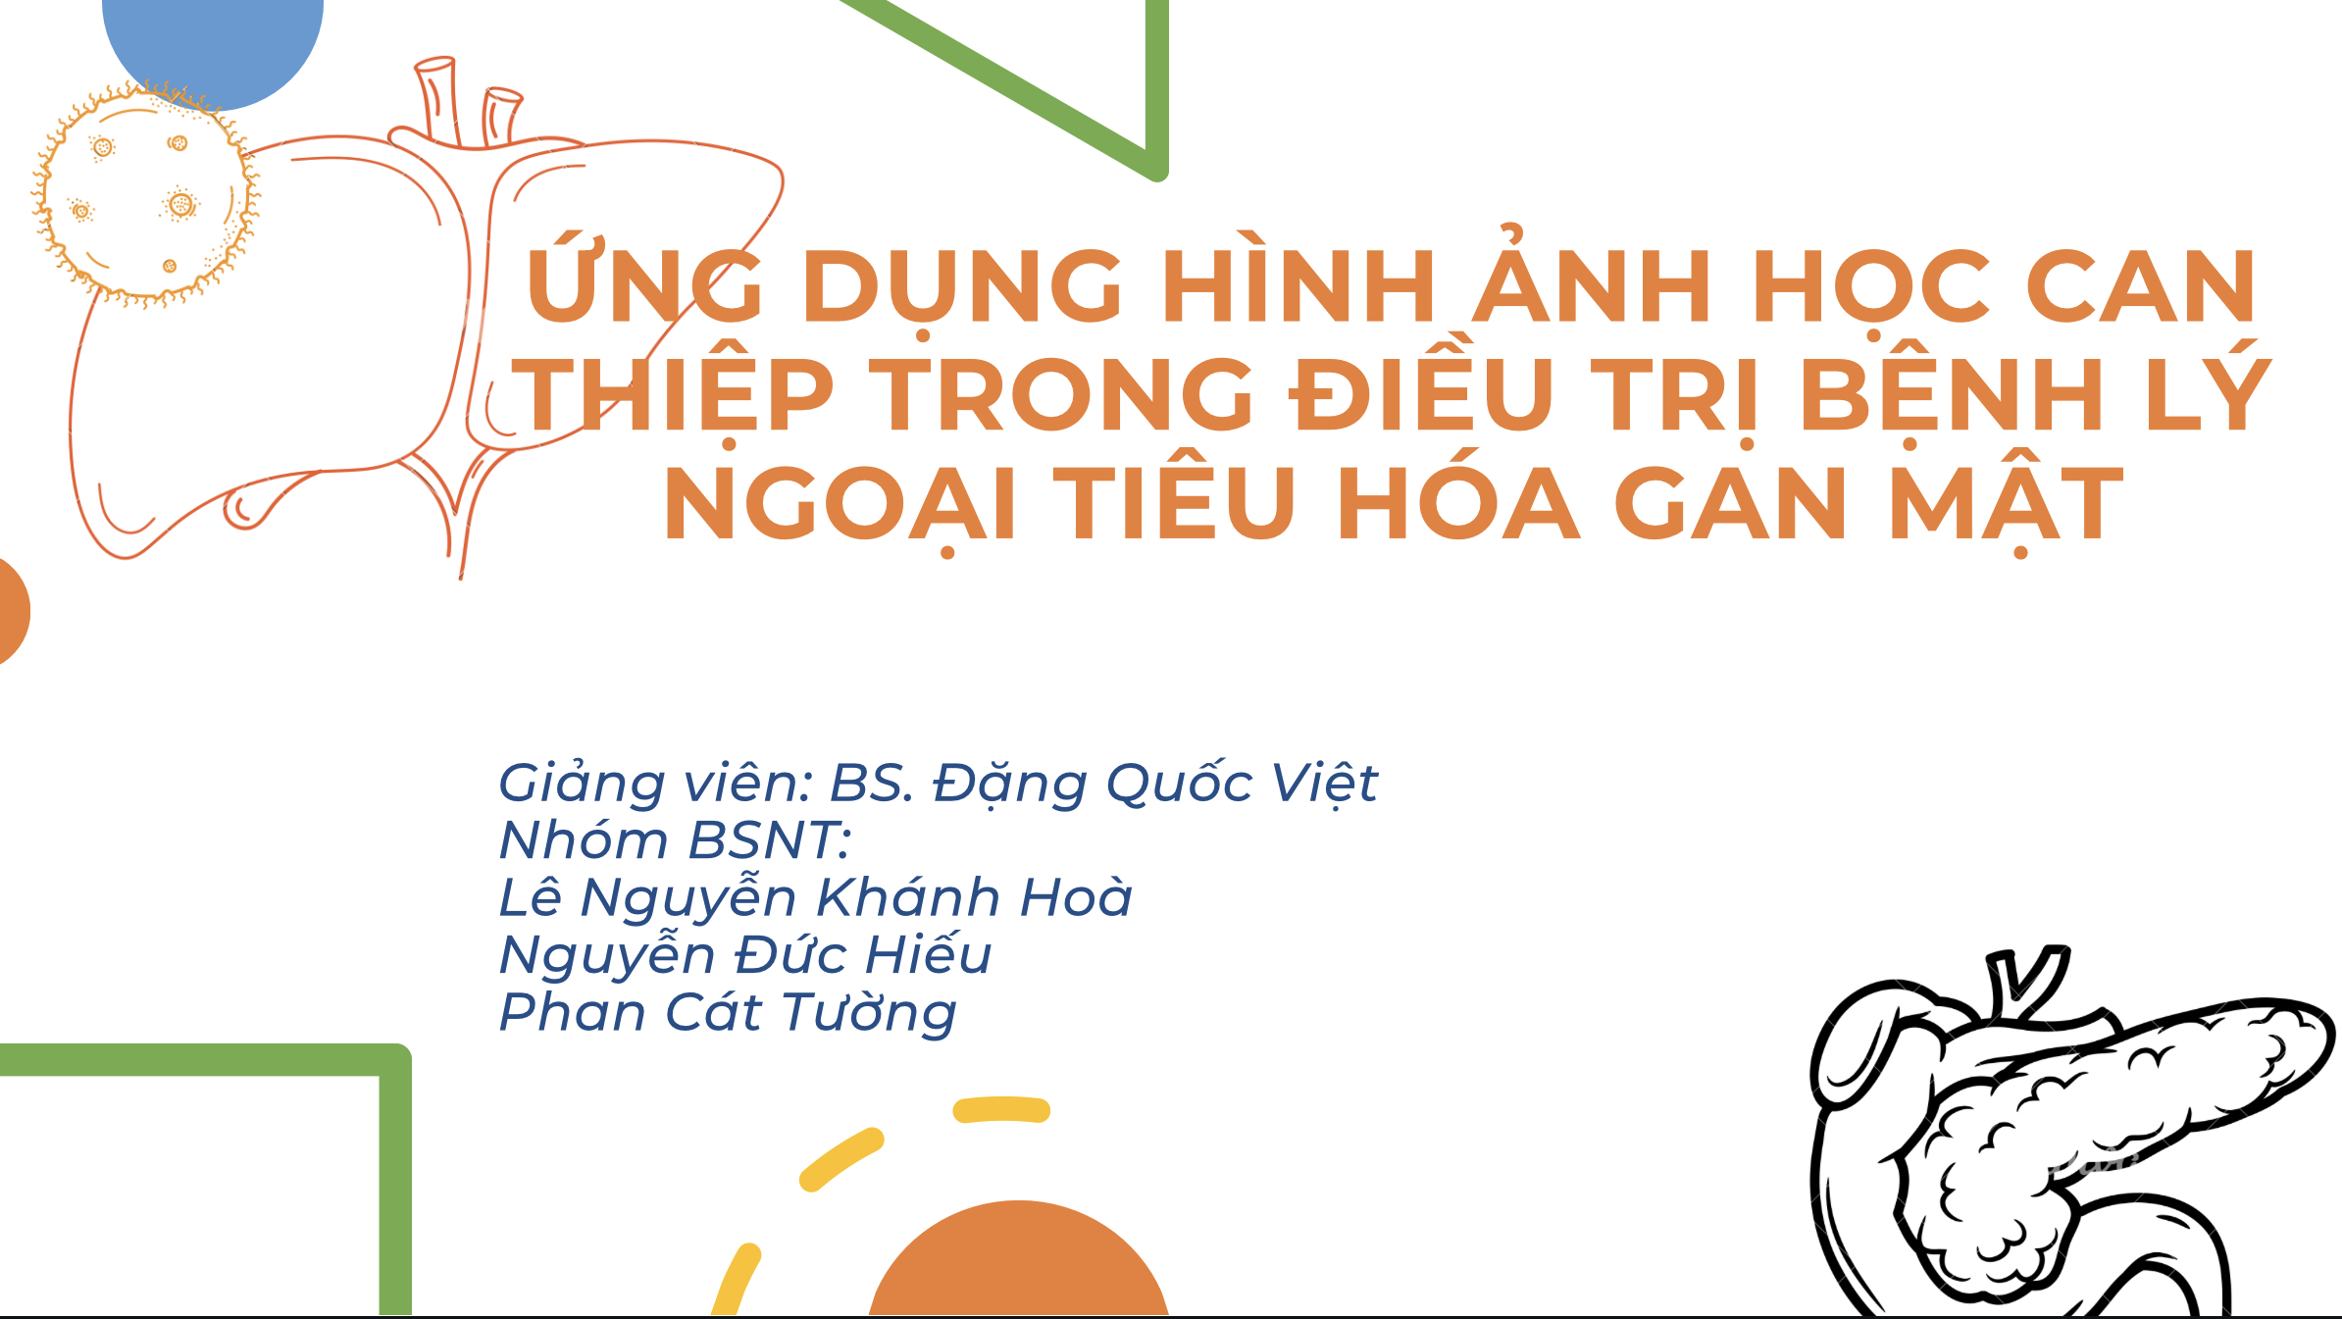

Slide 2
NỘI DUNG
TỔNG QUAN HÌNH ẢNH HỌC CAN THIỆP
ỨNG DỤNG HÌNH ẢNH HỌC CAN THIỆP TRONG CHẨN ĐOÁN
Sinh thiết gan qua tĩnh mạch cảnh
Các biến thể động mạch gan trên DSA
III. ỨNG DỤNG HÌNH ẢNH HỌC CAN THIỆP TRONG ĐIỀU TRỊ
Xuất huyết tiêu hoá (XHTH)
Ung thư tế bào gan nguyên phát (HCC)
Chấn thương gan
Bệnh lý tăng áp cửa

Slide 3
I. TỔNG QUAN HÌNH ẢNH HỌC CAN THIỆP
Giới thiệu
Vai trò
Phân loại

Slide 4
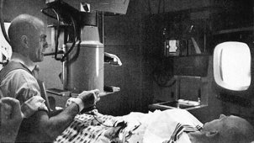
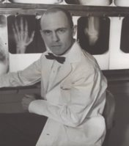
HÌNH ẢNH HỌC CAN THIỆP LÀ GÌ?
Charles Dotter- the father of interventional radiology
PHƯƠNG TIỆN HÌNH ẢNH NÀO ĐƯỢC DÙNG TRONG HÌNH ẢNH HỌC CAN THIỆP?
Siêu âm (ultrasound)
Điện toán cắt lớp (CT)
Cộng hưởng từ (MRI)
Soi huỳnh quang (fluoroscopy)
Chụp mạch máu xóa nền (DSA)
Notes:
Một trong những chuyên khoa y tế chính mới nhất, được công nhận bởi Hội đồng Chuyên khoa Y tế Hoa Kỳ, HAH can thiệp là một lĩnh vực cung cấp các chiến lược chẩn đoán và điều trị xâm lấn tối thiểu cho nhiều loại bệnh. IR được chứng minh là cung cấp các lựa chọn điều trị hiệu quả, thường liên quan đến nguy cơ phẫu thuật, biến chứng thấp hơn. Thường được coi là giao thoa giữa chăm sóc lâm sàng, các thủ thuật xâm lấn tối thiểu, chẩn đoán hình ảnh, các bác sĩ IR có cơ hội để tham gia chăm sóc nhiều quy trình bệnh khác nhau, cũng như tham gia vào nghiên cứu tiên tiến và đột phá. Kể từ khi bắt đầu lĩnh vực này, khi các bác sĩ X quang Seldinger và Dotter mở đường cho các thủ tục xâm lấn tối thiểu, IR ngày nay đã trở thành một chuyên khoa chính của y học..

Slide 5
PHÂN LOẠI
CAN THIỆP NGOẠI MẠCH
Sinh thiết, FNA
RFA, MWA
Chọc hút, Dẫn lưu
Đổ xi măng đốt sống
VABB
…
CAN THIỆP NÔI MẠCH
TAE
TACE
TIPS
BRTO
...
DỰA VÀO VỊ TRÍ:
Thần kinh
Tim mạch
Bụng chậu
Lồng ngực
Chi
VAI TRÒ HÌNH ẢNH HỌC CAN THIỆP
CHẨN ĐOÁN
Chẩn đoán các tổn thương mạch máu
Sinh thiết
ĐIỀU TRỊ
Liên quan mạch máu
Không liên quan mạch máu
Notes:
CHẨN ĐOÁN
CHẨN ĐOÁN CÁC TỔN THƯƠNG MẠCH MÁU
Dị dạng động tĩnh mạch (AVF, AVM)
Phình mạch
Hẹp hoặc tắc mạch máu
Bệnh lý mô liên kết (Fibrous Muscular
Disease)
Thoát mạch, giả phình...
SINH THIẾT: Gan, vú, tuyến giáp,…
ĐIỀU TRỊ
LIÊN QUAN MẠCH MÁU:
Làm thông
Thuyên tắc
Lấy vật lạ
Đặt dụng cụ vào lòng mạch
KHÔNG LIÊN QUAN MẠCH MÁU:
Dẫn lưu đường mật, túi mật qua da, stent đường mật, lấy sỏi đường mật...
Đặt stent điều trị hẹp...

Slide 6
II. MỘT SỐ ỨNG DỤNG HÌNH ẢNH HỌC CAN THIỆP TRONG CHẨN ĐOÁN BỆNH LÝ NGOẠI GAN MẬT

Slide 7
1. SINH THIẾT GAN QUA NGẢ CẢNH TRANSJUGULAR LIVER BIOPSY (TJLB)
1. GIỚI THIỆU
2. CHỈ ĐỊNH
3. CHỐNG CHỈ ĐỊNH
4. QUY TRÌNH
5. THEO DÕI
6. BIẾN CHỨNG

Slide 8
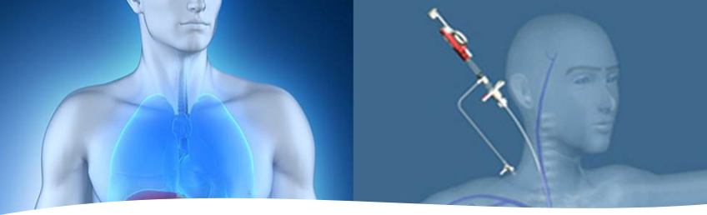
GIỚI THIỆU
Lịch sử:
1964: Charles Dotter là người đầu tiên báo cáo về sinh thiết gan xuyên tĩnh mạch cảnh ở chó.
1967: Hanafee thực hiện lần đầu tiên trên lâm sàng .
Vai trò của sinh thiết gan:
Đánh giá mô học và bệnh lý ở gan
Tiên lượng
Notes:
Sinh thiết mô mềm là tiêu chuẩn vàng để đánh giá cả mô học và bệnh lý ở gan.Ngoài ra, sinh thiết gan cung cấp một công cụ để đánh giá tiên lượng, đặc biệt là ở những bệnh nhân bị suy gan cấp tính và viêm gan siêu vi mãn tính

Slide 9
CHỈ ĐỊNH
Khi có chống chỉ định sinh thiết gan qua da cho bệnh gan lan tỏa
Rối loạn đông máu nghiêm trọng (tiểu cầu <60.000 hoặc INR ≥ 2)
Báng bụng lượng trung bình hoặc nặng
Sau ghép gan, Suy gan cấp
Suy thận đang chạy thận nhân tạo và dùng heparin
Xơ gan teo
Béo phì
Khó sinh thiết qua da
Notes:
Sawyerr và cộng sự điều tra 117 bệnh nhân bị rối loạn đông máu được chọn ngẫu nhiên vào TJLB hoặc sinh thiết qua da Cả hai phương pháp đều tỏ ra rất thành công với một tỷ lệ biến chứng thấp. Tuy nhiên, các tác giả đã gợi ý rằng có thể có nguy cơ xuất huyết cao hơn với sinh thiết gan qua da vì hai trong số bệnh nhân được sinh thiết theo cách đó cần truyền máu nếu xuất huyết (số lượng tiểu cầu lần lượt là 49 và 134 × 109/L, và INR lần lượt là 1,2 và 2,1).
Trong nghiên cứu của Atar và cộng sự Những bệnh nhân có số lượng tiểu cầu ít hơn 60.000/mm3 hoặc INR lớn hơn hoặc bằng 2 nhận được TJLB, trong khi những bệnh nhân có số lượng tiểu cầu từ 60.000 đến 100.000/mm3 hoặc INR từ 1,4 đến 2 được chọn để sinh thiết gan qua da. Họ không tìm thấy sự khác biệt có ý nghĩa thống kê giữa hai nhóm về tỷ lệ biến chứng. Cho rằng sinh thiết gan qua da đơn giản hơn, với chi phí thấp hơn và ít bức xạ hơn.
Sau ghép gan BN thường suy giảm CN đông cầm máu và cổ trướng ở giai đoạn đầu

Slide 10
CHỐNG CHỈ ĐỊNH
Không có chống chỉ định tuyệt đối.
Rối loạn đông máu
Tổn thương gan khu trú.
Không tiếp cận được theo đường tĩnh mạch cảnh trong để thực hiện thủ thuật.
Notes:
nhưng vấn đề đông máu nên được xem xét và điều chỉnh trước khi thực hiện thủ thuật.
Ý cuối, huyết khối tm cảnh trong -> tiếp cận ngả khác, TM đùi, cảnh ngoài

Slide 11
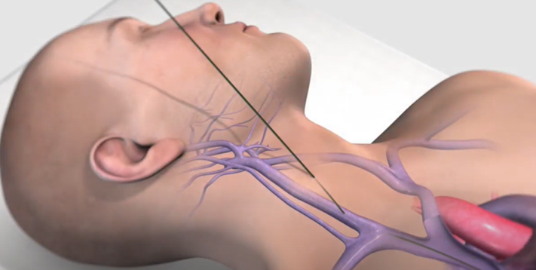
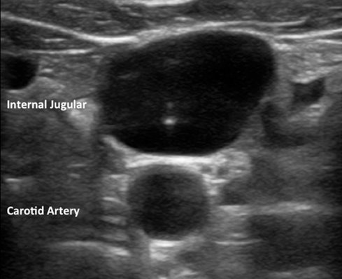
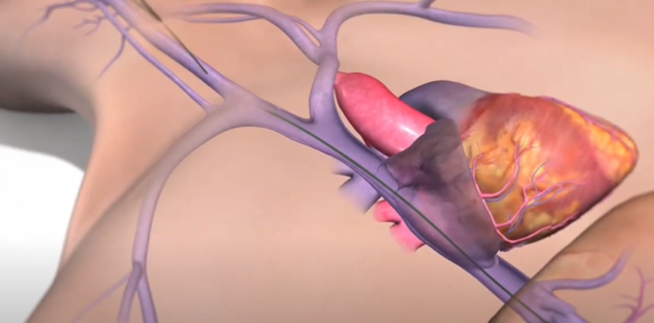
QUY TRÌNH SINH THIẾT
Notes:
Hình ảnh siêu âm cho thấy đầu kim guidewire nằm trong tĩnh mạch cảnh trong

Slide 12
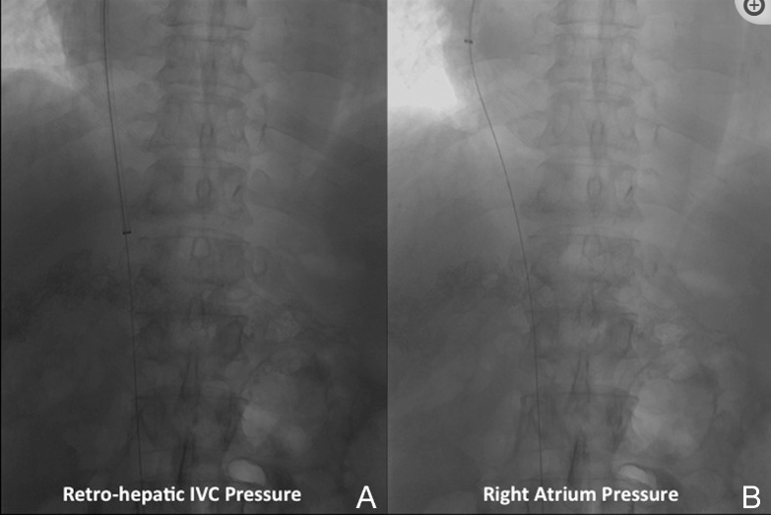
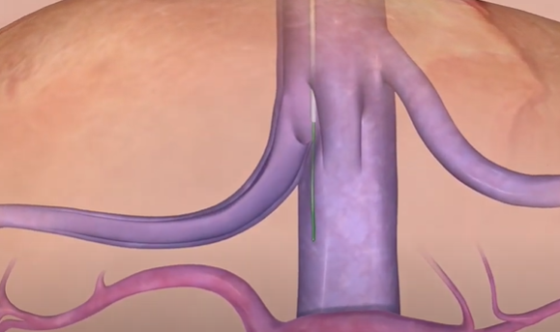
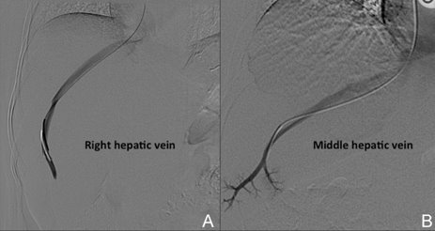
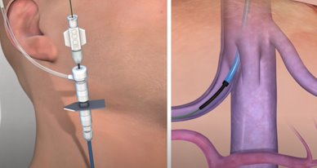
Notes:
Sau khi lấy được đường vào tĩnh mạch, một vỏ bọc dây dẫn sẽ được đưa vào tĩnh mạch chủ dưới. Tại thời điểm này, đo áp lực trong tĩnh mạch chủ dưới và tâm nhĩ phải có thể được thực hiện. Sau đó, một ống thông , vỏ bọc khác được sử dụng để thực hiện thông chọn lọc tĩnh mạch gan phải hoặc giữa

Slide 13
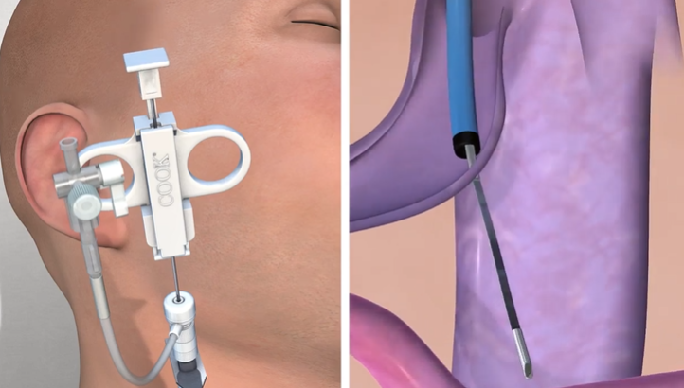
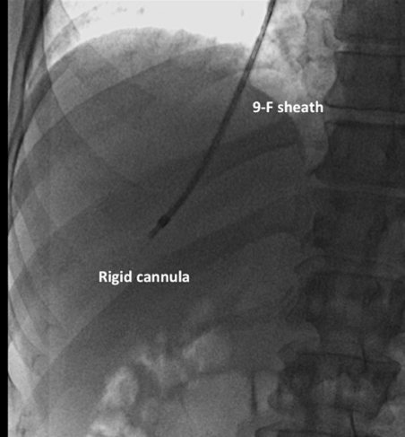
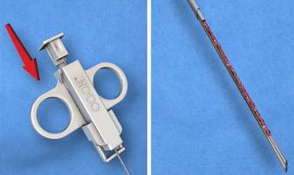
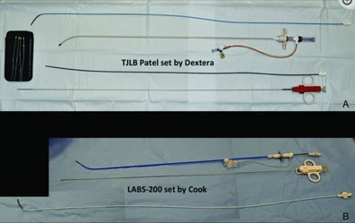
Notes:
Đưa kim sinh thiết đến vị trí cần sinh thiết. Các mẫu gan được lấy bằng hệ thống kim Tru-cut TJLB hạn chế phân mảnh

Slide 14
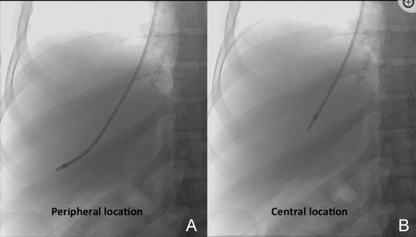
Tối thiểu ba mẫu.
Tốt nhất, hai mẫu từ ngoại vi và hai mẫu trung tâm.
Thời gian 40 phút, chiếu tia 4 đến 6 phút và liều bức xạ 0,5 đến 1 mSv.
Notes:
Nên lấy tối thiểu ba mẫu cho mỗi quy trình. Tốt nhất, nên lấy hai mẫu từ ngoại vi của gan và hai mẫu từ vị trí trung tâm hơn. Điều này cho phép nhà nghiên cứu bệnh học có được cái nhìn tổng quan về tình trạng của gan ở các vùng giải phẫu khác nhau. Standish và cộng sự đã nhấn mạnh tầm quan trọng của việc gửi nhiều mẫu gan để cải thiện kết quả chẩn đoán và tiên lượng của sinh thiết gan. Các nghiên cứu trước đây ủng hộ khái niệm rằng TJLB có thể mang lại đầy đủ thông tin nếu ít nhất ba mẫu không phân mảnh riêng lẻ được gửi để đánh giá. Thời gian trung bình của quy trình thường là 40 phút, thời gian chiếu trung bình được báo cáo là 4 đến 6 phút và liều bức xạ nằm trong khoảng từ 0,5 đến 1 mSv.

Slide 15
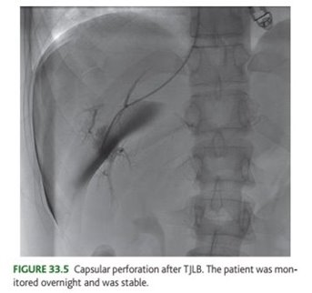
BIẾN CHỨNG
Tỷ lệ biến chứng từ 1,3% đến 6,5%
Chảy máu tại vị trí chọc kim
Đau bụng.
Xuất huyết và giả phình mạch.
Tỷ lệ tử vong <0,1% ở người lớn và 0,1% ở trẻ em, liên quan:
xuất huyết do chọc thủng ngoài bao gan
thủng động mạch gan
rối loạn nhịp thất.
Thủng bao gan
Kalambokis G, Manousou P, Vibhakorn S. et al. Transjugular liver biopsy—indications, adequacy, quality of specimens, and complications—a systematic review. J Hepatol. 2007;47(2):284–294.
Notes:
Các biến chứng chính theo tiêu chuẩn SIR đã công bố đã được báo cáo ở 0,6% bệnh nhân. Tỷ lệ tử vong được báo cáo là <0,1% đối với người lớn và 0,1% đối với trẻ em. Tử vong có thể liên quan đến xuất huyết do chọc thủng ngoài bao gan, thủng bao sau khi tiêm, thủng động mạch gan, hoặc rối loạn nhịp thất. Các biến chứng khác bao gồm xuất huyết và giả phình mạch.

Slide 16
KẾT QUẢ
Tỷ lệ thành công về mặt kỹ thuật đối với TJLB từ 87 đến 97%.
Sự phân mảnh mẫu đã được báo cáo trong 14 đến 25% mẫu TJLB
Một mẫu gan dài 15 mm chứa 6 đến 10 khoảng cửa hoàn chỉnh được coi là đủ để chẩn đoán mô bệnh học của bệnh gan lan tỏa. Tiêu chuẩn này đạt được trong TJLB trong 89 đến 96% trường hợp.
George Behrens, Hector Ferral. Transjugular Liver Biopsy. 2012; 29(2): 111–117.
Notes:
Nguyên nhân phổ biến nhất của lỗi kỹ thuật là không thể đặt ống thông tĩnh mạch gan phù hợp. Điều này thường gặp hơn ở những bệnh nhân được ghép gan trong đó giải phẫu bình thường bị biến dạng . Thiếu đường truyền tĩnh mạch là một lý do khác dẫn đến lỗi kỹ thuật; tuy nhiên, việc sử dụng các đường vào thay thế như tĩnh mạch cảnh trong bên trái, tĩnh mạch cảnh ngoài hoặc thậm chí tĩnh mạch đùi có thể giải quyết vấn đề này.

Slide 17
SO SÁNH TJLB VÀ PLB
Tỷ lệ biến chứng và tỷ lệ tử vong tương đương so với PLB
Mẫu PLB ít bị phân mảnh hơn
TJLB tốn nhiều thời gian và đòi hỏi kinh nghiệm hơn.
Kalambokis G, Manousou P, Vibhakorn S. et al. Transjugular liver biopsy—indications, adequacy, quality of specimens, and complications—a systematic review. J Hepatol. 2007;47(2):284–294.

Slide 18
2. CÁC BIẾN ĐỔI GIẢI PHẪU CỦA ĐỘNG MẠCH GAN
ĐẶT VẤN ĐỀ
GIẢI PHẪU
CÁC BIẾN THỂ ĐỘNG MẠCH GAN

Slide 19
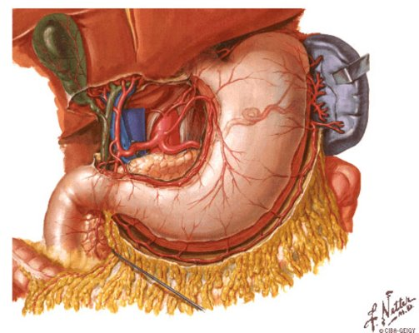
ĐẶT VẤN ĐỀ
Giải phẫu thông thường của ĐM gan 55%, các biến thể khác chiếm 45% theo Michels
Vai trò quan trọng trong thực hành lâm sàng
Hạn chế tối đa nguy cơ chảy máu, tai biến, biến chứng:
Phẫu thuật gan mật
Can thiệp nội mạch: HCC, xơ gan…
Ghép gan
Notes:
Kiến thức giải phẫu mạch máu gan đóng vai trò quan trọng trong thực hành lâm sàng không chỉ đối với các phẫu thuật viên chuyên ngành gan mật tụy mà còn cho những bác sĩ chẩn đoán hình ảnh và các bác sĩ can thiệp nội mạch. Các công trình nghiên cứu giải phẫu mạch máu gan đã được thực hiện từ rất lâu. Tác giả Michels [3] năm 1955 đã công bố nghiên cứu đầu tiên về ĐMG, mô tả chi tiết việc phẫu tích 200 tử thi và tìm được 10 dạng giải phẫu của ĐMG xếp theo thứ tự từ 1 tới 10, trong đó nhóm 1 là dạng giải phẫu phổ biến hay dạng thường gặp, 9 dạng còn lại là các biến thể với sự xuất hiện của một hoặc đồng thời cả hai các ĐMG thay thế hoặc ĐMG phụ. Đặc biệt trong những năm gần đây, khi phẫu thuật gan mật và các phương pháp can thiệp nội mạch trong những trường hợp ung thư tế bào gan, xơ gan… đã đạt được nhiều tiến bộ vượt bậc như là kỹ thuật ghép gan trên người cho gan còn sống [2], các thủ thuật thuyên tắc hệ ĐMG, TMC... Tất cả các kỹ thuật trên đòi hỏi sự nhận biết tường tận và chính xác về giải phẫu mạch máu gan trước khi tiến hành can thiệp, nhằm hạn chế tối đa nguy cơ chảy máu trong mổ cũng như các tai biến, biến chứng sau mổ. Vì vậy, việc thiết lập một “bản đồ mạch máu gan” nay đã trở thành một bước không thể thiếu trước các phẫu thuật hay thủ thuật can thiệp vào vùng gan mật

Slide 20
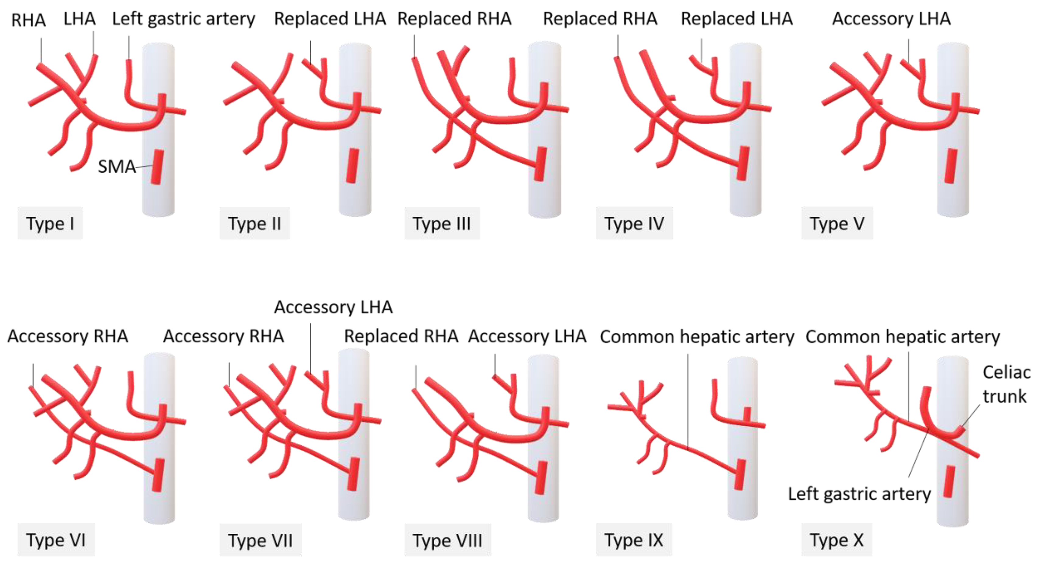
CÁC BIẾN THỂ CỦA ĐỘNG MẠCH GAN
Notes:
1 thường
2 ĐM gan trái từ vị trái
3 gan phải từ ĐMMTTT
4 kết hợp 2,3
5 gan trái phụ từ vị trái
6 ĐM gan phải phụ từ ĐMMTTT
7 kết hợp 5,6
8 ĐM gan phải hoặc ĐM gan trái thay đổi vị trí xuất phát kèm có nhánh ĐM gan trái phụ hoặc ĐM gan phải phụ.
9 ĐM gan chung xuất phát từ ĐM mạc treo tràng trên
10 ĐM gan chung xuất phát từ ĐM vị trái.

Slide 21
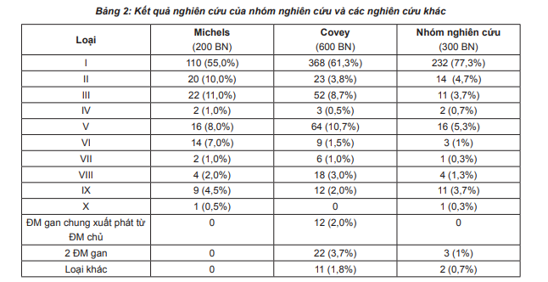
Lê Thanh Dũng, Ngô Vĩnh Hoài, Phạm Hữu Khuyên, Nguyễn Duy Huề (2022). Biến thể giải phẫu động mạch gan trên 300 trường hợp chụp
mạch máu số hóa xóa nền. (26), 32-39.

Slide 22
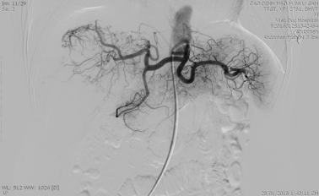
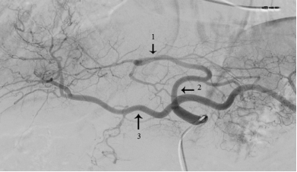
CÁC BIẾN THỂ ĐỘNG MẠCH GAN TRÊN DSA
Notes:
1,2
Hình 1: Hình ảnh ĐM thân tạng và ĐM gan bình thường ở trường hợp nam 66 tuổi (Michels type I)
Hình 2. Trường hợp nam 73 tuổi có ĐM gan trái (1) xuất phát từ ĐM vị trái (2); ĐM gan chung (3), gan riêng, ĐM gan phải ở vị trí bình thường (Michels type II)

Slide 23
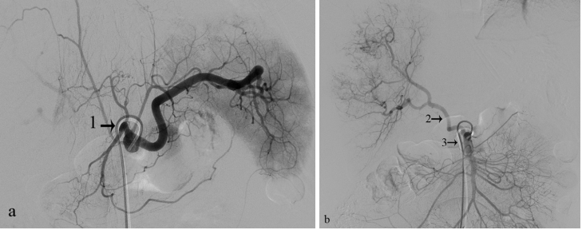
Notes:
3
Hình 3: Trường hợp nữ 26 tuổi, có ĐM gan phải xuất phát từ ĐM mạc treo tràng trên, ĐM gan chung (1- hình a), ĐM gan riêng, ĐM gan trái ở vị trí bình thường (Michels type III)

Slide 24
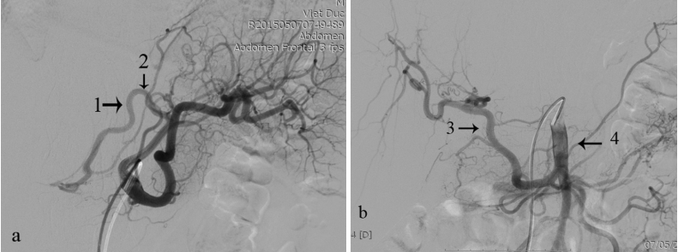
Notes:
4
Hình 4: Trường hợp nam 54 tuổi, có ĐM gan trái (1) xuất phát từ ĐM vị trái (2) (hình a), ĐM gan phải và ĐM vị tá tràng (3) xuất phát từ ĐM mạc treo tràng trên (4) (hình b) (Michels type IV

Slide 25
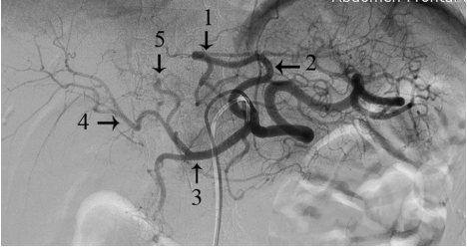
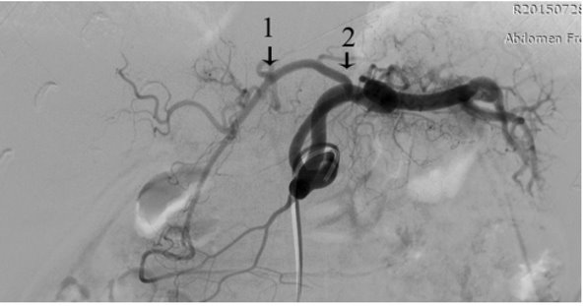
Notes:
5
Hình 5: Trường hợp nữ 55 tuổi có nhánh ĐM gan trái phụ (1) xuất phát từ ĐM vị trái (2), ĐM gan chung (3), ĐM gan phải (4), ĐM gan trái (5) xuất phát từ vị trí bình thường (Michels type V)
10
Hình 6: Trường hợp nam 45 tuổi, có ĐM gan chung (1) xuất phát từ ĐM mạc vị trái (2) (Michels type X)

Slide 26
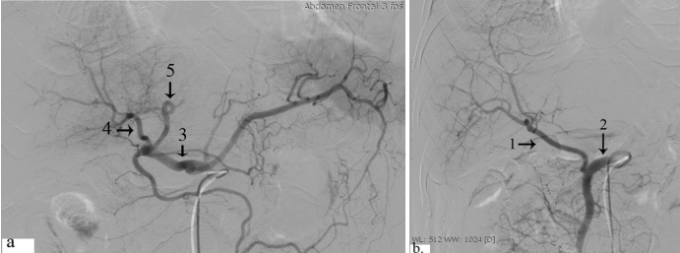
Notes:
6
Hình 7: Trường hợp nam 58 tuổi, có nhánh ĐM gan phải phụ (1) xuất phát từ ĐM mạc treo tràng trên (2) (hình b); ĐM gan chung (3), ĐM gan phải (4), ĐM gan trái (5) xuất phát từ vị trí bình thường (hình a) (Michels type VI)

Slide 27
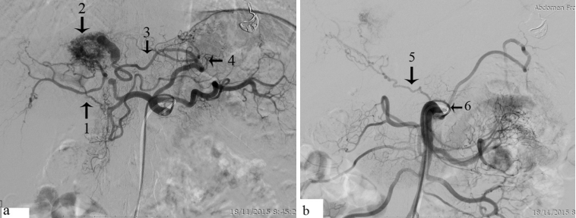
Notes:
7
Hình 8: Trường hợp nữ 42 tuổi, ĐM gan chung, gan phải (1), gan trái (2) xuất phát từ vị trí bình thường (hình a); ngoài ra tồn tại đồng thời cả ĐM gan trái phụ (3) từ ĐM vị trái (4) (hình a) và ĐM gan phải phụ (5) từ ĐM mạc treo tràng trên (6) (hình b) (Michels type VII)

Slide 28
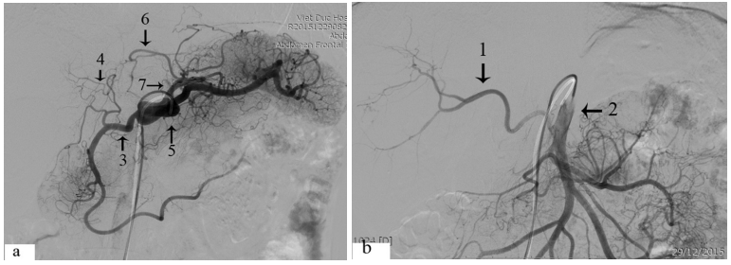
Notes:
8
Hình 9: Trường hợp nam 56 tuổi, ĐM gan phải (1) xuất phát từ ĐM mạc treo tràng trên (2) (hình b); ĐM gan chung (3), ĐM gan trái (4) xuất phát từ ĐM thân tạng (5); kèm theo có ĐM gan trái phụ (6) xuất phát từ ĐM vị trái (7) (hình a) (Michels type VIII)

Slide 29
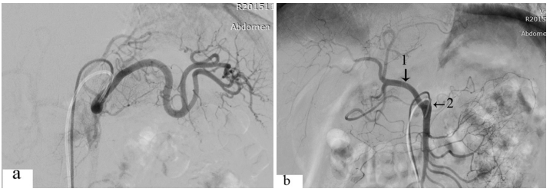
Notes:
9
Hình 10: Trường hợp nam 71 tuổi, có hình ảnh ĐM gan chung (1) xuất phát từ ĐM mạc treo tràng trên (2) (hình b), không có nhánh nào cấp máu cho gan từ ĐM thân tạng (hình a) (Michels type IX)

Slide 30
III. ỨNG DỤNG HÌNH ẢNH HỌC CAN THIỆP TRONG ĐIỀU TRỊ

Slide 31
1. XUẤT HUYẾT TIÊU HÓA
Dịch tễ, nguyên nhân
Nguyên tắc quản lý xuất huyết tiêu hóa cấp tính không do TALTMC
Chỉ định, chống chỉ định
Kết quả
Biến chứng

Slide 32
DỊCH TẾ HỌC
XHTH trên:
Hàng năm tại Mỹ có khoảng 100. 000 BN nhập viện vì XHTH trên. Tại Anh con số này là 70. 000
Nam gấp 2 nữ, tỉ lệ tử vong 2 nhóm như nhau
Xu hướng tăng ở nhóm cao tuổi (>60)
XHTH dưới:
Tại Mỹ, tỉ lệ NV vì XHTH dưới dưới 1% các nguyên nhân NV
Thế giới, XHTH dưới khoảng 1-2% các nguyên nhân NV cấp cứu: 15% xuất huyết lượng nhiều, 5% cần can thiệp phẫu thuật.
XHTH từ ruột non chiếm 5% XHTH dưới, là NN thường gặp nhất khi XHTH không rõ nguyên nhân

Slide 33
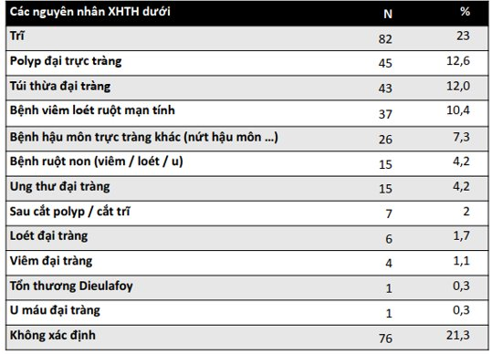
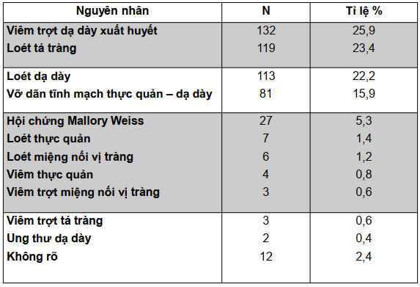
NGUYÊN NHÂN
Quách Trọng Đức. Các yếu tố nguy cơ gây tái phát xuất huyết tiêu hóa trên không do tăng áp tĩnh mạch cửa. Y Học TP. Hồ Chí Minh 2003; Tập 7 phụ bản cùa số 4: 17 - 21.
Nguyen Thi My Nguyet, Quach Trong Duc. Acute Lower Gastrointestinal Bleeding in Vietnamese Patients: Outcomes and Risk Factors for Severe Bleeding. IMKACID2019 Poster

Slide 34
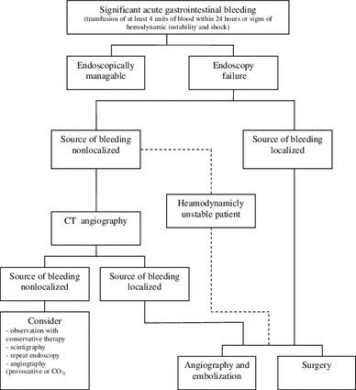
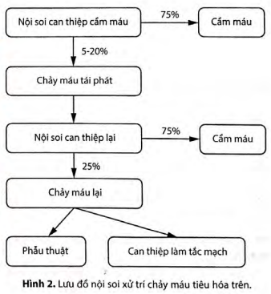
NGUYÊN TẮC QUẢN LÝ
XUẤT HUYẾT TIÊU HÓA CẤP TÍNH
KHÔNG DO TALTMC
Notes:
Trong trường hợp kết quả âm tính khi chụp mạch MDCT, xác suất phát hiện vị trí chảy máu trong DSA là thấp . Điều trị phẫu thuật thường được xem xét ở những bệnh nhân có thể phẫu thuật
Trong các TH chảy máu tiêu hóa trên, can thiệp nội mạch thành công có thể giúp BN tránh đc phẫu thuật, có khi là cắt bỏ dạ dày không cần thiết.

Slide 35
CHỈ ĐỊNH
XHTH cấp tính đáng kể không thể điều trị bằng nội soi hoặc không phát hiện được nguồn chảy máu hoặc máu quá nhiều che khuất tầm nhìn nội soi.
Các vị trí chảy máu ở ruột non khó phát hiện, nội soi đại tràng không thể can thiệp
XHTH dưới cấp tính trong trường hợp khẩn cấp không thể chuẩn bị đại tràng để nội soi
CHỐNG CHỈ ĐỊNH:
Tương đối
Dị ứng chất cản quang
Suy thận
Rối loạn đông máu
Notes:
Ở những bệnh nhân này, bác sĩ nội soi có thể đặt các clip liền kề với tổn thương chảy máu để cung cấp hướng dẫn cho bác sĩ X quang can thiệp. Bởi vì bản chất của tổn thương chảy máu và vị trí của nó ở đường tiêu hóa trên đã được thiết lập bằng nội soi

Slide 36
KẾT QUẢ
XUẤT HUYẾT TIÊU HÓA TRÊN
Thành công kỹ thuật | 93%
thành công lâm sàng | 67 %
tỷ lệ tái phát | 33 %
XUẤT HUYẾT TIÊU HÓA DƯỚI
Thành công kỹ thuật | 95%
thành công lâm sàng | 76 %
tỷ lệ tái phát | 24 %
Valek V. (2013). Quality Improvement Guidelines for Transcatheter Embolization for Acute Gastrointestinal Nonvariceal Hemorrhage. 36: 608–612

Slide 37
BIẾN CHỨNG
Ở đường tiêu hóa trên:
Hẹp tá tràng do thiếu máu cục bộ tá tràng sau thuyên tắc dưới 7% .
Ở đường tiêu hóa dưới:
Thể nhẹ (đau bụng thoáng qua và hẹp không triệu chứng) chiếm 10 %.
Biến chứng thiếu máu cục bộ nghiêm trọng cần điều trị phẫu thuật (hẹp triệu chứng, nhồi máu ruột) chiếm 2%
Valek V. (2013). Quality Improvement Guidelines for Transcatheter Embolization for Acute Gastrointestinal Nonvariceal Hemorrhage. 36: 608–612

Slide 38
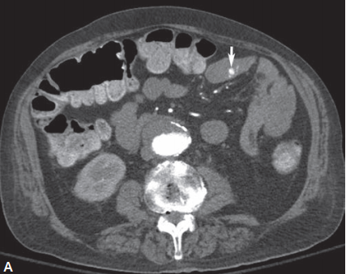
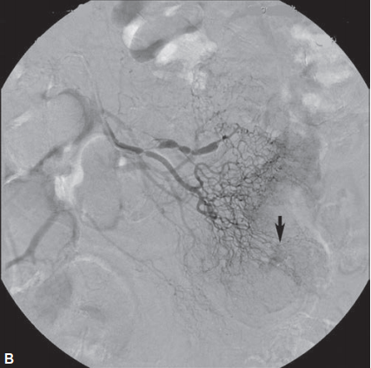
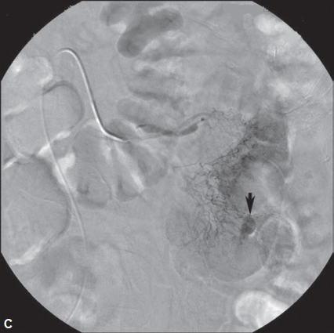
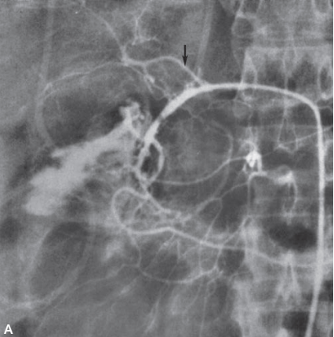
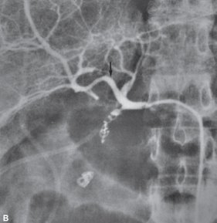
Notes:
Chảy máu hỗng tràng cấp tính (mũi tên). chụp mạch CT đa đầu dò (A) xác định vị trí chảy máu đang hoạt động để chụp động mạch (giai đoạn đầu [B] và giai đoạn muộn [C]).
Hàng dưới
Chảy máu ồ ạt do loét tá tràng. Chất cản quang thoát ra từ động mạch vị tá tràng. Bệnh nhân bị sốc do co thắt động mạch gan chung (mũi tên) (A). Sau khi đặt coil vào động mạch vị tá tràng, cả đoạn gần và đoạn xa của vị trí chảy máu, tình trạng xuất huyết được kiểm soát. Động mạch gan chung (mũi tên) tương ứng với huyết áp trở lại bình thường (B)

Slide 39
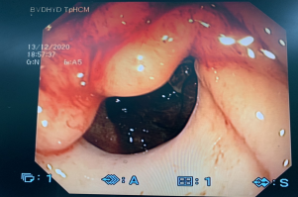
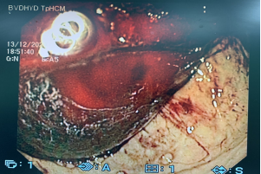
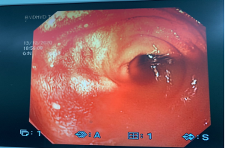
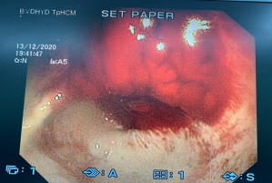
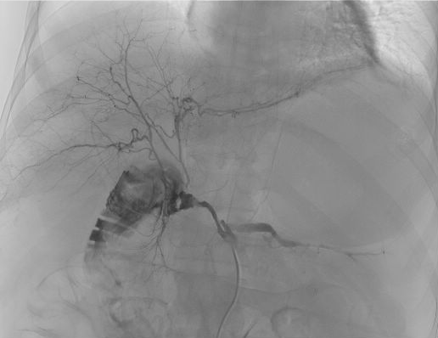
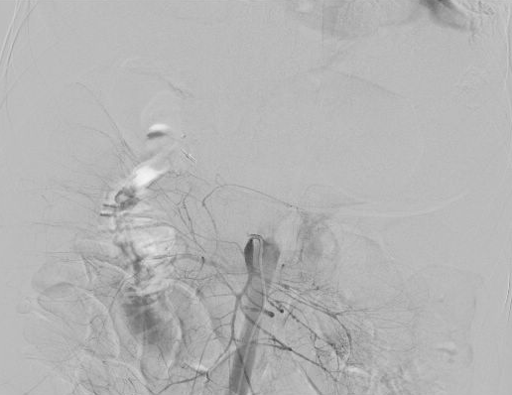
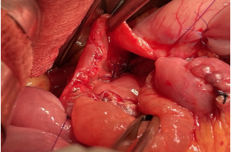
CASE
Patient ID: A11-0229559
Notes:
BN nam 44 tuổi, BN xuất viện từ ngày 27/11/2020 vs chẩn đoán XHTH trên do loét hành tá tràng Forrest Ib đã kẹp và chích cầm máu. Từ ngày xuất viện BN đi tiêu phân khuôn đen (có dùng sắt). 11/12/2020 BN tiêu phân đen sệt lượng nhiều, sau đi tiêu BN mệt và chóng măt -> nhập BV DHYD TP HCM. Tình trạng lúc NV: M 136, HA 89/62, NT 16, SpO2 98%. BN sau đó đc hồi sức và nội soi: * Dạ dày: có máu đỏ + máu cục. * Hành tá tràng: vách trước hành tá tràng có khối máu đông lớn chiếm 1/2 chu vi tá tràng, không thể can thiệp qua nội soi * Tá tràng DII: có máu đỏ + máu cục. ChẨN ĐOÁN: Xuất huyết tiêu hóa trên tái phát mức độ nặng do loét tá tràng.
Hội chẩn ngoại xét chỉ định can thiệp ngoại khoa. Trong quá trình hội chẩn, huyết áp thấp 60/40, da niêm nhợt. Soi đánh giá lại: dạ dày nhiều máu đỏ tươi không thể quan sát qua nội soi.
Sau đó BN đc làm DSA, Ghi nhận vùng thoát mạch toa và nhanh, không rõ tứ nhánh nào của CHA (nghĩ từ GDA nhưng GDA chồng ảnh vào PHA, RHA và LHA nên không phân biệt được rõ nhánh cho vùng thoát mạch). Chụp bình diện nghiêng, vẫn không thể phân biệt được sự chồng ảnh của các nhánh GDA, RHA, và LHA. Tiên lượng không thể tắc mạch an toàn và chảy máu rất nhanh. Chuyển mổ cấp cứu khẩn. -> Phẫu thuật thám sát mở tá tràng, khâu cầm máu, nối tá - hỗng tràng, nối vị tràng, mở hỗng tràng nuôi ăn. Mở tá tràng D1 và 1 phần D2: thấy 2 điểm chảy máu phun thành vòi trên nền ổ loét xơ chai ở tá tràng D1 (d#2cm).

Slide 40
2. UNG THƯ TẾ BÀO GAN NGUYÊN PHÁT ( HCC)
TỔNG QUAN
ĐIỀU TRỊ

Slide 41
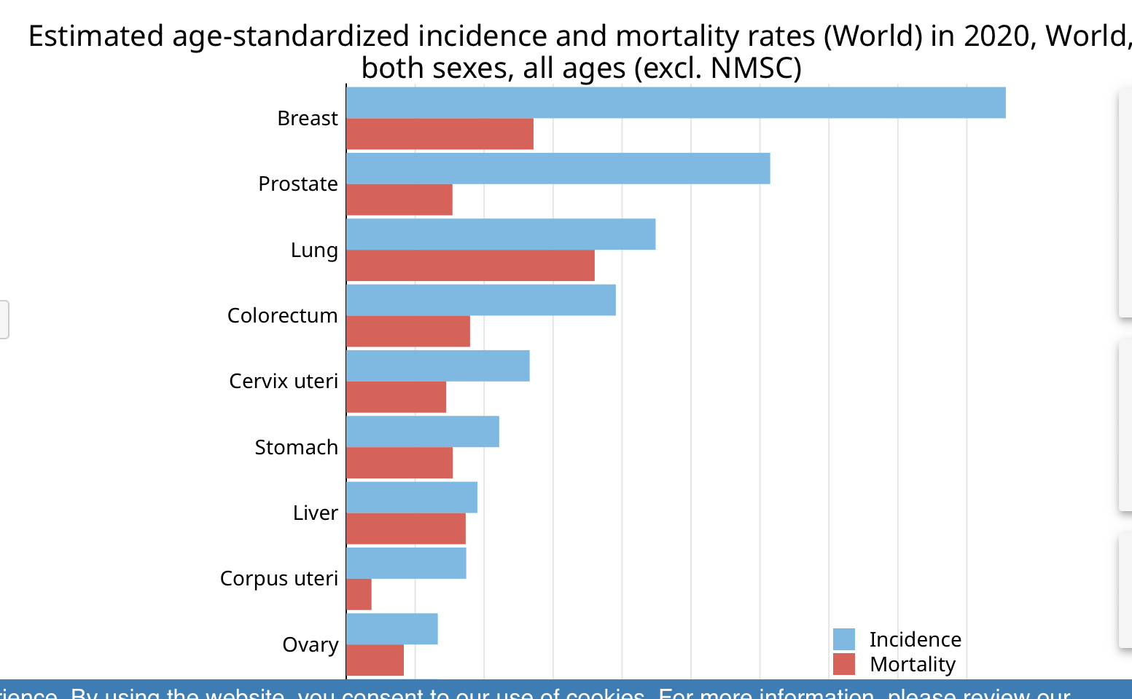
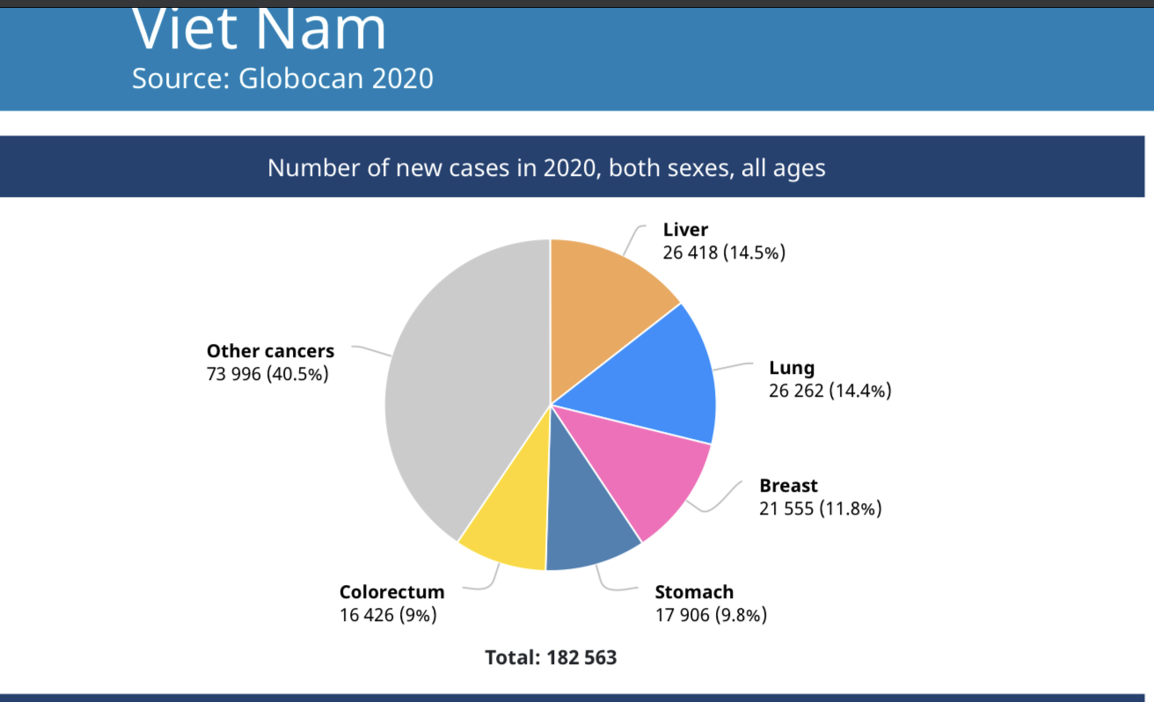
Dịch tễ
Ung thư tế bào gan nguyên phát(HCC) là một ung thư phổ biến. Đứng thứ 7 thế giới và thứ nhất tại Việt Nam.
Globocan 2020
Notes:
Một số yếu tố nguy cơ đã được chứng minh là có mối liên hệ rõ ràng với HCC
Xơ gan
Nhiễm siêu vi viêm gan B, C
Rượu
Bệnh gan thoái hoá mỡ không do rượu…

Slide 42
Chẩn đoán
HCC ít có biểu hiện lâm sàng.
Tầm soát và phát hiện sớm ở người có Yếu tố nguy cơ.
Chẩn đoán, phân giai đoạn: đặc trưng trên hình ảnh học, chức năng gan, tổng trạng người bệnh.

Slide 43
Đặc điểm HCC trên hình ảnh học
Tăng bắt thuốc cản quang hoặc cản từ trong thì động mạch, thải thuốc thì tĩnh mạch hoặc thì muộn.
Trong một số trường hợp : MRI PRIMOVIST
Notes:
Do nguồn cấp máu đặc biệt
Primovist là chất tương phản nội bàoTuy vậy chất Primovist khi tiêm động học (Dynamic) cho thông tin tưới máu của thương tổn giống như khi tiêm chất ngoại bào (Magnevist, Dotarem, Gadovist) trong vài phút đầu, tức là thuốc cũng đi theo mạch máu vào các mao mạch trong khoảng 6-8 phút đầu. Sau khoảng > 10 phút tế bào gan mới hấp thu nhiều chất Primovist, nên thời gian khảo sát hình ảnh tối ưucủa gan ở khoảng sau 20 phút tiêm Primovist.
Các tế bào gan bình thường sẽ tăng tín hiệu trên hình T1WI sau khi tiêm chất tương phản Primovist.
Các thương tổn có chứa tế bào gan như nốt tăng sản đơn độc, u tuyến gan (FNH, Adenoma) sẽ tăng tín hiệu ngang tế bào gan bình thường.
Các thương tổn không chứa tế bào gan như u nguyên bào gan (HCC), u máu gan (Hemangioma), u đường mật (Cholangiocarcinoma), di căn gan (Metastasis), nang gan (cyst) thì có tín hiệu thấp sau khi tiêm Primovist.
Primovist được bài tiết qua hệ gan mật khoảng 50% và thải qua thận khoảng 50%.

Slide 44
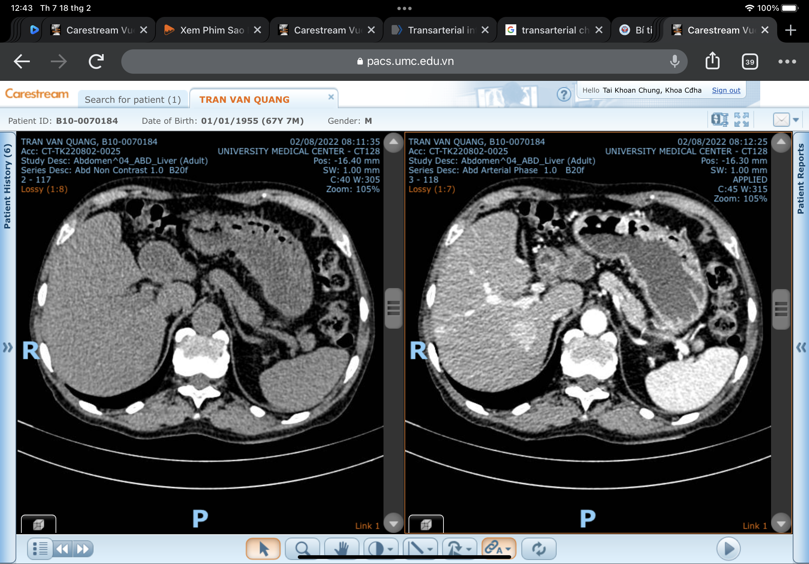
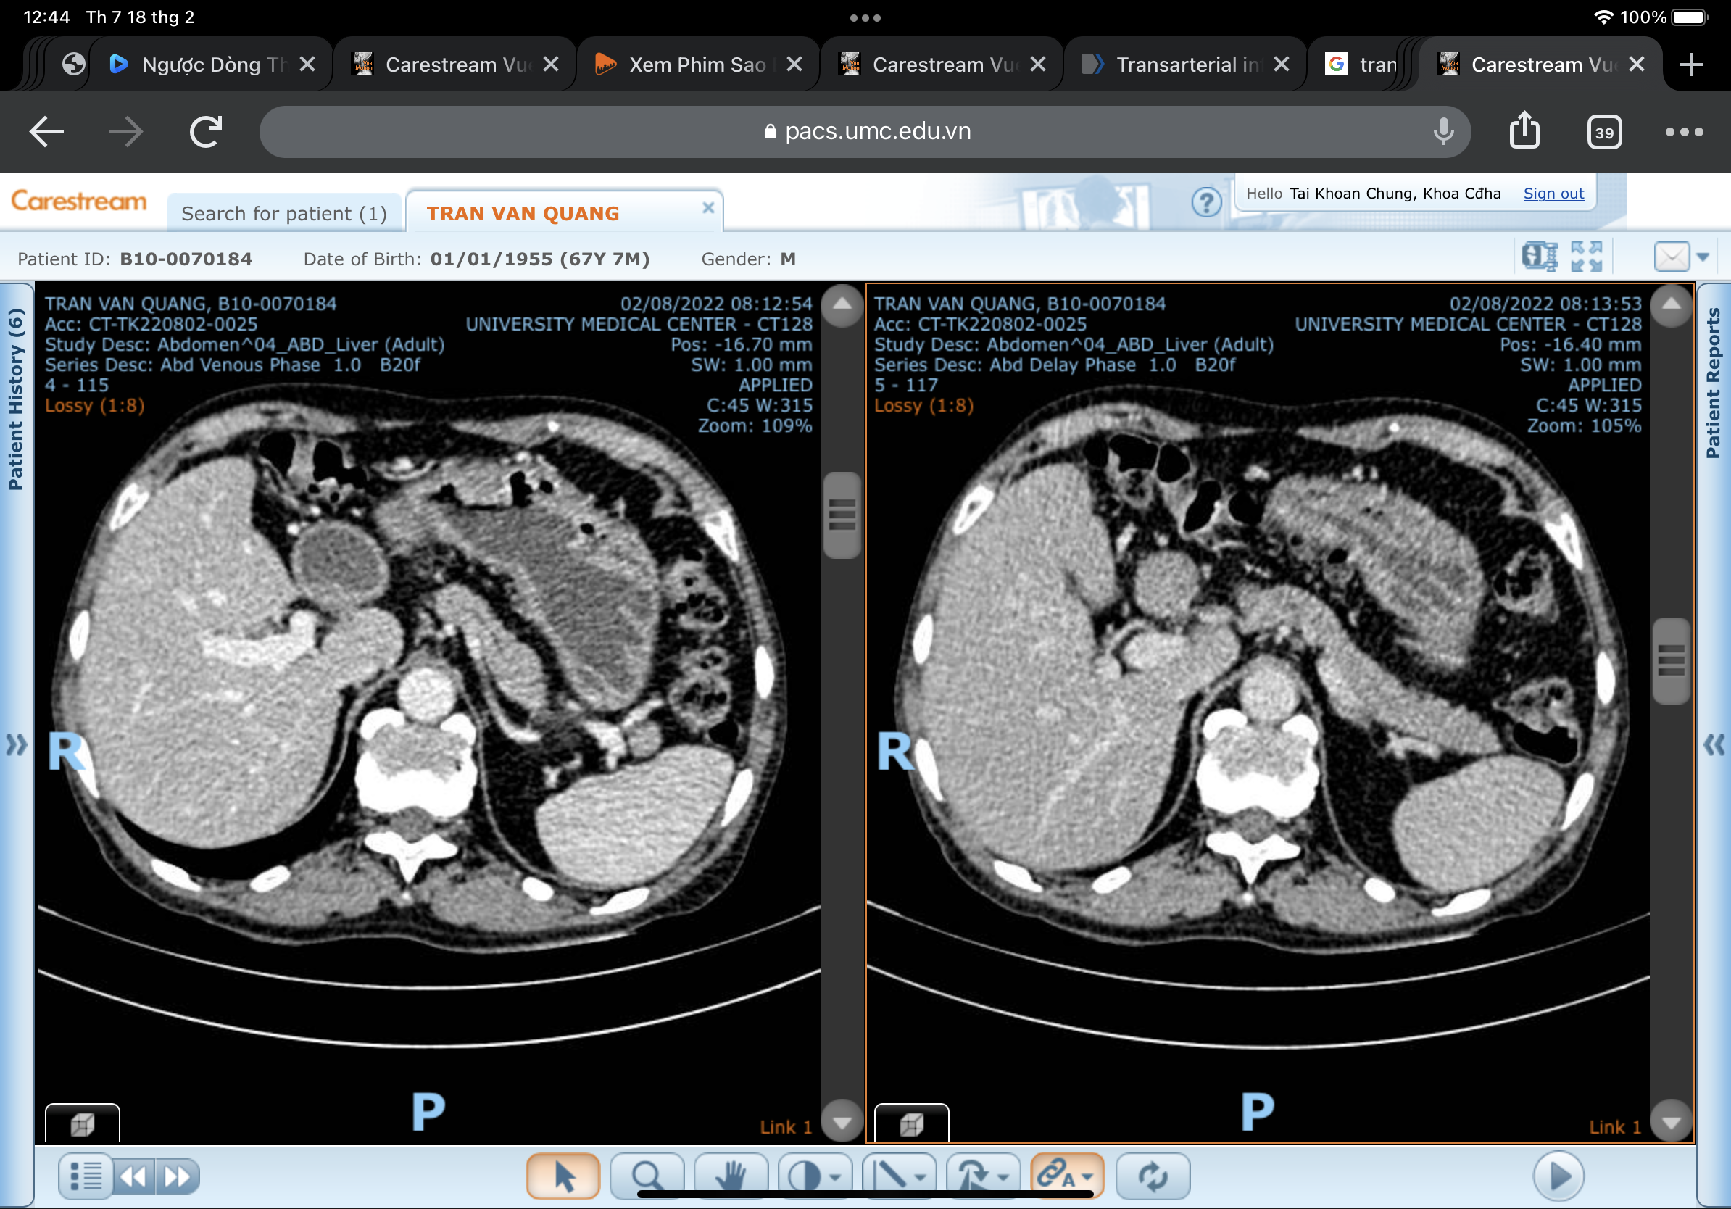
Bệnh nhân Nam, 67 tuổi,
B10-0070184
Notes:
Tổn thương gan hạ phân thùy VII, tính chất gợi ý HCC. - Nốt đồng đậm độ mạch máu hạ phân thùy VII sát bờ gan, nghi dị dạng mạch máu. Cần theo dõi thêm.

Slide 45




Chẩn đoán và điều trị
Bộ Y Tế Việt Nam
American Association for the Study of Liver Diseases
- Hiệp hội Barcelona Clinic Liver Cancer (BCLC)
Notes:
Chia nhỏ hơn? A1?
Tập trung vào nhóm trung gian B- có chit định TACE

Slide 46
Các phương pháp điều trị HCC
ĐT U GAN LÀ ĐIỀU TRỊ ĐA NGÀNH, ĐA MÔ THỨC
Cắt gan
Ghép gan
Phá hủy u tại chỗ (RFA,…)
Can thiệp qua động mạch ( TACE, TAE, TACI,TARE,..)
Liệu pháp toàn thân

Slide 47

Các phương pháp can thiệp nội mạch
Các phương pháp:
TACE ( Transarterial Chemoembolization ): tắc mạch hoá chất qua ngả động mạch: C-TACE, DEB-TACE
TAE( Transarterial Embolization): tắc động mạch không dùng hoá chất
TACI ( Transarterial Chemoinfusion): bơm hoá chất không tắc mạch
TARE (transarterial radioembolization): Xạ trị tắc mạch
Notes:
Tên gọi khác là xạ trị chọn lọc: SIRT

Slide 48
TACE
Nguyên lý
Hoá chất tắc mạch
Cắt đứt nguồn máu nuôi u
Tích lũy nồng độ thuốc cao trong u (10-25 lần so với IV)
Kéo dài thời gian thuốc trong u
Giảm độc tính toàn thân
Lipiodol
Doxurubicin
Beads
Slide bài giảng- BM CĐHA- Đại học Y Dược TP,HCM
Notes:
TACE là điều trị TCV, phần lớn BN đến trong giai đoạn sau của bệnh.
- Lippiodol là: được gọi là dầu ethiodized oil, thuộc nhóm chất tương phản i-ốt và chứa hoạt chất este ethyl của axit béo i-ốt của dầu hạt anh túc
Sau khi sử dụng Lipiodol trong động mạch, dầu ethiodized oil được giữ lại trong nhu mô gan bình thường được thực bào bởi các tế bào Kupffer của gan và rửa sạch qua hệ thống bạch huyết của gan trong khoảng 2 đến 4 tuần. Trong HCC, sự lưu giữ trong khối u gan được kéo dài, cho phép tái tạo hình ảnh của khối u trong bốn tuần hoặc lâu hơn
Ưu điểm: Giảm lượng Oxy và chất dinh dưỡng đến u vì Tế bào ung thư tiếp xúc trực tiếp với thuốc và giúp Bảo tồn mô gan bình thường: catheter siêu chọn lọc

Slide 49
C-TACE | DEB-TACE
Chất chuyên chở: lipiodol Chất tắc mạch: gelfoam, PVA Không chuẩn hoá Lipiodol-hóa chất: không có liên kết hóa học thực sự => Thuốc được phóng thích nhanh chóng vào tuần hoàn hệ thống sau TACE | Chất chuyên chở: Beads( micropheres) Chất tắc mạch : Beads Chuẩn hoá Microsphere-hóa chất: liên kết hóa học (trao đổi ion thuận nghịch) => Thuốc phóng thích thuốc vào u kéo dài và ổn định
Các hạt giải phóng thuốc nằm trong các tiểu động mạch nhỏ của khối u, giúp giải phóng hóa trị liệu một cách bền vững. Giảm độc tính gan và khả năng hấp thu toàn thân.
Slide bài giảng- BM CĐHA- UMP
Rajat Chand, Essential interventional radiology review
Notes:
Conventional TACE ( TACE thông thường)
Drug-eluting bead
Đặc điểm của lipiodol và beads
bơm hóa chất (doxorubicin / mitomycin pha với lipiodol) +  tắc nhánh ĐM nuôi (bằng các vật liệu gây tắc: spongel, hạtPVA, coil...).
PVA: polyvinyl alcohol
Beads ( hạt vi cầu): bản chất là PVA gắn

Slide 50
Chỉ định Chống chỉ định
HCC không cắt bỏ được
U còn chỉ định triệt căn ở vị trí khó can thiệp bằng cắt gan hay RFA
Thuyên tắc TMC 1 bên trước khi cắt gan
Chờ ghép gan
Lan toả hay chiếm >50% thể tích gan
Bệnh não gan
Huyết khối TMC chính, thông nối cửa chủ, dòng tĩnh mạch đảo ngược.
Thông nối động tĩnh mạch lớn
Suy thận
Bệnh nặng đi kèm
Rajat Chand, Essential interventional radiology review
Notes:
TACE: Chỉ định ◻ HCC không thể phẩu thuật cắt bỏ ◻ HCC tái phát sau phẩu thuật◻ Điều trị hổ trợ trước phẩu thuật◻ Chờ ghép gan
TACE: Chống chỉ định◻ Suy gan◻ Suy thận◻ Di căn ngoài gan◻ Huyết khối TMC◻ Tắc mật◻ Shunt lớn trong u◻ Bệnh nặng đi kèm◻ Chống chỉ định chụp mạch ◻ Có thai

Slide 51
Quy trình
CT, MRI trước can thiệp:
Đặc điểm u: kích thước, vị trí, giới hạn ở trong hay ngoài gan, tổn thương nhu mô <50%, biến chứng
Mức độ ngấm thuốc của u: bắt thuốc mạnh thì động mạch=> đáp ứng trị liệu
Giải phẫu mạch máu: biến thể mạch máu nuôi u, thông tĩnh mạch cửa,..
Elsevier, Diagnostic Imaging: Interventional Procedures 2ed 2018
Notes:
Chọc động mạch đùi bằng phương pháp Seldinger.
Chụp ĐMC bụng, tìm các nhánh ĐM vào gan và cấp máu nuôi u.
Luồn ống thông Yashiro 5F/6F vào động mạch thân tạng tiến hành khảo sát các nhánh của động mạch thân tạng
Xác định khối u ngấm thuốc cản quang và nhánh mạch máu đến nuôi u
Đưa ống thông 3F đồng trục với ống thông mẹ, luồn chọn lọc đến nhánh mạch máu nuôi u, bơm thuốc cản quang với thể tích 6-10ml, vận tốc 3-5 ml/giây và tiến hành ghi hình với tốc độ 1/giây x 6 giây.
Bơm vào hỗn hợp Lipiodol + thuốc chống ung thư
Tắc động mạch nuôi u bằng các chất gây thuyên tắc
Chụp kiểm tra
**LƯU Ý: Biến thể động mạch gan và động mạch nuôi u ngoài gan

Slide 52

Elsevier, Diagnostic Imaging: Interventional Procedures 2ed 2018
Notes:
Khối u sáng là do tăng sinh mạch máu
B1: xác định tổn thương trên CT 2 cm ở HPT V trên 1 BN Xơ gan do HCV
B2: Chụp mạch máu SMA : giải phẫu mạch mạc treo không có bất kỳ nhánh gan phụ nào. (Mũi tên xanh).
Mũi tên trắng là trào ngược thuốc cản quang vào ống SMA đoạn gần cho thấy chụp đầy đủ
B3: Chụp mạch máu vùng bụng cho thấy giải phẫu động mạch gan. Hình dung là động mạch gan trái, động mạch gan phải và động mạch gan trái phụ EB phát sinh từ động mạch vị trái. Hình ảnh mờ khối u ở thùy dưới gan phải
B4: Động mạch gan phải đã được chọn lọc lại bằng một microcatheter. Chụp mạch chọn lọc rõ ràng cho thấy khối u đỏ ở thùy dưới gan phải Tổn thương nhỏ hơn ở vòm gan không được nhìn thấy rõ ràng.
B5: Trên bảng thuyên tắc là Embospheres (100- 300 µL), 10 mL Lipiodol 10 mL phần nhỏ dung dịch hóa trị liệu của lidocain, khóa 3 chiều bằng kim loại để trộn hóa chất, khóa 3 chiều bằng nhựa để trộn quản lý Embospheres và ống tiêm polycarbonate 1 mL để sử dụng nhũ tương chemolipiodol
B6:

Slide 53

Lưu ý : mạch máu nuôi u ngoài gan và các biến thể động mạch gan
Elsevier, Diagnostic Imaging: Interventional Procedures 2ed 2018
Notes:
B7: microcatheter bằng ống tiêm polycarbonate 1 mL. chemolipiodol chảy qua động mạch. Sự hấp thu của chemolipiodol được ghi nhận trong khối u
B8: Sau khi sử dụng chemolipiodol và Embospheres, chụp mạch sau thuyên tắc cho thấy gần như ứ đọng đối với các nhánh động mạch
B9: Phim chụp gan sau chụp cTACE cho thấy sự tích tụ dày đặc chemolipiodol trong khối u thùy dưới gan phải. Sự xuất hiện này thường dự đoán một phản ứng tốt.
B10: Chụp CT gan cùng ngày sau khi TACE xác nhận sự hấp thu chemolipiodol dày đặc trong khối u Chemolipiodol cũng được ghi nhận ở những nơi khác trong gan trong phân bố động mạch bị tắc mạch.
B11: Hình cắt bên dưới của CT không cản quang thu được 1 tháng sau đó cho thấy sự hấp thu Lipiodol dày đặc tiếp tục trong HCC Chemolipiodol đã được đào thải hoàn toàn trong gan bao quanh bởi các đại thực bào chuyên biệt (tế bào Kupffer).
B12: Chụp cộng hưởng từ gan có cản quang (Eovist)- thu được 1 tháng sau CTACE cho thấy không có ngấm thuốc động mạch của HCC được điều trị, cho thấy đáp ứng hoàn toàn

Slide 54
Case
Bệnh nhân nam 79 tuổi
Mã BN: N23-0001350
03/01/2023, BN tái khám u gan theo hẹn, đo HA tụt ->nhập cấp cứu BV ĐHYD.
Đau bụng thượng vị và HSP âm ỉ không lan
Khám: tỉnh, tiếp xúc tốt, da niêm hồng
+ Sinh hiệu: Mạch:79 l/p, Huyết áp:110/80 mmHg, Nhiệt độ:36.5 °C, Nhịp thở:18 l/p, SpO2:98%
+Bụng mềm, ấn đau thượng vị và HSP không đề kháng
Tiền căn: THA, ĐTĐ, rung nhĩ đã đặt máy tạo nhịp tim vĩnh viễn, HCC
XN: eGFR (CKD-EPI): 78 Child-pugh B
Notes:
CT: Tổn thương choán chỗ nhu mô gan hạ phân thùy IV, giới hạn rõ, KT # 9x12cm. Ở thì không thuốc, tổn thương có đậm độ không đồng nhất với vùng đậm độ cao trong u (# 65HU), không bắt thuốc, nghĩ do xuất huyết. Sau tiêm thuốc, tổn thương tăng quang mạnh không đồng nhất ở thì động mạch, thải thuốc ở thì muộn, có vỏ bao rõ.
- Không thấy bất thường mạch máu.
DSA: Đối chiếu CT/MRI : HCC hpt 4 - Chụp mạch máu: Khối bắt thuốc bất thường ở HPT 4 có nhánh nuôi ưu thế từ động mạch gan (T) * Sử dụng vi ống thông can thiệp Asahi Masters PARKWAY HF 2.6Fr - 105 cm luồn chọn lọc vào nhánh nuôi u ưu thế từ động mạch gan (T), bơm 1 lọ Hạt nút mạch DC-Bead 100-300 pha 50mg doxorubicin, bơm thêm hỗn hợp 10mg doxorubicin + 4ml lipiodol, tắc mạch bằng hạt nút mạch tạm thời - EGgel S Plus 560-710. Sau tắc chụp kiểm tra không còn ghi nhận nốt bắt quang bất thường. (Kv)
Child-pugh: INR 1,5 BILI 1,53. Al 24,5 dịch bụng:
Bệnh nhân Nam 68 tuổi
A04-0113245
Phát hiện HCC và đã TACE nhiều lần

Slide 55


Elsevier, Diagnostic Imaging: Interventional Procedures 2ed 2018
Notes:
Đặc biệt, thuyên tắc siêu chọn lọc, đảm bảo triệt mm nuôi u bên cạnh giảm thiểu tối đa tổn thương nhu mô gan, biến chứng toàn thân
B1: T1WI C+MR pha động mạch thu được ở một phụ nữ 62 tuổi với HCC đa ổ.
B2: DSA chọn lọc trong thân tạng: giải phẫu động mạch thông thường. Khối u ở thùy gan trái được nhìn thấy rõ ở giai đoạn động mạch, khẳng định tình trạng tăng sinh mạch máu.
B3: Chụp động mạch celiac ở giai đoạn muộn cho thấy có tĩnh mạch cửa. Điều này rất quan trọng để xác nhận là thuyên tắc động mạch mà không có đủ lưu lượng máu qua tĩnh mạch cửa làm tăng đáng kể nguy cơ nhồi máu gan và suy gan.
B4: Ống thông được đưa vào động mạch gan chung phía xa. Tổn thương đích ở thùy gan trái dường như được cấp máu bởi các nhánh phát sinh từ động mạch gan trái.
B5: Ống thông siêu nhỏ đồng trục EB đã được đưa vào động mạch gan trái và DSA siêu chọn lọc đã được thực hiện, cho thấy nguồn cung cấp động mạch cho khối u EE Bệnh nhân được điều trị TACE bằng DEBS từ vị trí này.
B6: động mạch T1WIC MR thu được sau 4 tuần theo dõi sau TACE cho thấy tổn thương không bắt thuốc tương phản, phù hợp với điều trị thành công. Bệnh nhân sẽ trở lại để làm tắc mạch hóa học đối với các tổn thương chưa được điều trị ở thùy phải.

Slide 56
Lưu ý
Thứ tự thuyên tắc nguồn cấp máu nuôi u
Nguồn nuôi u chính nên được thuyên tắc sau cùng
U có nguồn nuôi từ động mạch ngoài gan, những nhánh này cũng nên được thuyên tắc trước
Chang, W.-C., et al. (2021). "Transcatheter arterial chemoembolization with drug-eluting beads for the treatment of hepatocellular carcinoma: recommended selection for small-caliber (< 100 um) beads." Journal of Hepatocellular Carcinoma,
Notes:
Nguồn nuôi khối u chính nên được thuyên tắc sau cùng vì dầu iốt và chất cản quang lưu giữ dày đặc trong u, sẽ khó quan sát khối u còn sót lại và các nguồn nuôi nhỏ khác trên DSA.
• Ngoài ra, các vật liệu thuyên tắc được tiêm vào nguồn chính nuôi khối u có thể bị đẩy ngược dòng chảy ngược vào nguồn nhỏ nuôi u, khi dòng chảy nguồn nuôi chính gần bị tắc nghẽn[2]. •
Trong các khối u có nguồn nuôi một phần bởi động mạch ngoài gan, nguồn nuôi ngoài gan cũng nên được thuyên tắc trước, nếu có thể, vì lưu lượng máu động mạch đến khối u qua động mạch ngoài gan ngay lập tức tăng lên khi dòng chảy của động mạch gan chính nuôi u bị ngừng[2].

Slide 57
Biến chứng
HC sau thuyên tắc : Sốt, đau bụng, nôn, buồn nôn
Tăng bạch cầu
Tăng men gan và Bilirubin
Nhồi máu gan 1-3%
Tắc mạch không mong muốn
Khác
Áp xe 1-3%
Viêm túi mật
Suy thận
Phù
Tử vong 1-3%
Elsevier, Diagnostic Imaging: Interventional Procedures 2ed 2018
Notes:
Hc sau thuyên tắc có đau hạ sườn P, buồn nôn,…

Slide 58

Theo dõi và đánh giá hiệu quả
1 tháng sau
- Khám lâm sàng
- CT/MRI
Tumor markers
Lặp lại mỗi 3 tháng
Slide bài giảng- Bộ môn CĐHA- UMP
Elsevier, Diagnostic Imaging: Interventional Procedures 2ed 2018
Notes:
Ia: sự tích tụ đồng nhất của lipiodol trong toàn bộ khối u và khu vực xung quanh; loại tích lũy này cho thấy đáp ứng tốt với điều trị
Ib: sự tích tụ đồng nhất của dầu i-ốt trong toàn bộ khối u, không có sự tích tụ ở khu vực xung quanh loại
II: tích tụ không đều với (các) khuyết; mô hình này đại diện cho phản ứng kém tối ưu
loại III: tích lũy mờ nhạt
loại IV: không tích/giữ dầu i-ốt
Radiopaedia

Slide 59
TAE
Tắc động mạch không dùng hoá chất
Sự khác biệt với TACE
Loại vật liệu khác và kỹ thuật khác
Các vi cầu gây tắc mạch có kích thước khác nhau
Ít được sử dụng hơn nhiều so với TACE như liệu pháp đầu tay trong điều trị HCC, thường được sử dụng như liệu pháp đầu tay trong chảy máu u gan, tổn thương gan lành tính như u tuyến gan mà không thể cắt bỏ
Elsevier, Diagnostic Imaging: Interventional Procedures 2ed 2018

Slide 60
Case
HCC biến chứng
BN nam, 56 tuổi, Mã BN: N23-0030082
23h 12/02/2023, BN đau nhiều vùng thượng vị và hạ sườn 2 bên lan khắp bụng, tăng đau khi hít sâu, không sốt, không nôn ói -> khoa cấp cứu BV ĐHYD
Khám: Bệnh tỉnh, Niêm hồng Sinh hiệu ổn, mạch 83 l/p, huyết áp 117/84 mmHg. SpO2 98 % Bụng chướng ít, ấn đau hạ sườn phải và hố chậu 2 bên
Tiền căn: U mạch máu gan cách đây 7 năm, tái khám và theo dõi tại bệnh viện ĐHYD và bệnh viện Triều An
Xét nghiệm: eGFR (CKD-EPI): 78 mL/phút, Child-pugh A
Notes:
CT SCAN: - Nhu mô gan : Tổn thương gan đa ổ, khối lớn nhất hạ phân thùy VIII-I, lồi bờ gan, bắt thuốc mạnh thì động mạch và thải thuốc thì muộn, tổn thương có bờ ngoài không đều, có hình ảnh hematoma kế cận KT#17x7cm lan đến mặt sau dạ dày, trước tụy, đậm độ cao, không bắt thuốc. Hiện không thấy hỉnh ảnh xuất huyết hoạt động. Tổn thương gan gây ép dẹp /xâm lấn tĩnh mạch cửa phải và nhánh phân thùy trước. Kết Luận : HCC gan đa ổ, khối lớn nhất hạ phân thùy VIII-I, nghĩ vỡ tạo khối máu tụ quanh tổn thương và hậu cung mạc nối, hiện không thấy hình ảnh xuất huyết hoạt động. Tổn thương gan gây ép dẹp /xâm lấn tĩnh mạch cửa phải và nhánh phân thùy trước. Dịch bụng lượng ít dưới gan, quanh lách, dọc rãnh đại tràng và hạ vị.
Dịch trên CLS, INR 1, BILI 0,62, K não gan, albumin 41,3 thì k có
DSA: Động mạch gan: cổ điển - Indirect portogram: Tĩnh mạch cửa bình thường (Portal vein patent) - Hình ảnh ngấm lipiodol của lần TACE trước (Previous TACE lipiodol uptake): Không (No) - Đối chiếu CT/MRI : Tỏn thương gan đa ổ, khối lớn nhất ở hạ phân thùy I-IV có vị trí mất liên tục nghĩ vỡ. - Chụp mạch máu: Nhiều nốt + khối bắt thuốc bất thường lan tỏa trong gan, khối ở gan trái cấp máu bới nhánh A4 có vị trí mất liên tục, nghĩ vỡ, không thấy dấu hiệu xuất huyết hoạt động.
Động mạch gan: cổ điển - Indirect portogram: Tĩnh mạch cửa bình thường (Portal vein patent) - Hình ảnh ngấm lipiodol của lần TACE trước (Previous TACE lipiodol uptake): Không (No) - Đối chiếu CT/MRI : HCC hpt 4 - Chụp mạch máu: Khối bắt thuốc bất thường ở HPT 4 có nhánh nuôi ưu thế từ động mạch gan (T)

Slide 61
TACI
Bơm hoá chất không tắc mạch
Sự khác biệt so với TACE
Không dùng chất tắc mạch
Dùng hoá chất như: FOLFOX
TACI sử dụng phác đồ FOLFOX là một phương pháp điều trị hiệu quả và an toàn cho bệnh nhân HCC BCLC giai đoạn C. Tuy nhiên, các kết quả cần được xác nhận trong các thử nghiệm lâm sàng ngẫu nhiên có nhóm chứng trong tương lai.
Shaohua Li, Transarterial infusion chemotherapy with FOLFOX for advanced hepatocellular carcinoma: a multi-center propensity score matched analysis of real-world practice

Slide 62
TARE: Xạ trị tắc mạch
So sánh với TACE
NGUYÊN LÝ
Sử dụng vi cầu gắn đồng vị phóng xạ Ytrium-90 hay Lipiodol gắn với Iodine-131
Tắc dụng: tia xạ và tắc mạch
Slide bài giảng- Bộ môn CĐHA- UMP
Notes:
2 chất trên có đặc điểm ntn

Slide 63

Chỉ định Chống chỉ định
HCC với kỳ vọng sống > 3 tháng
Huyết khối Tĩnh mạch cửa
Hạ giai đoạn ở bệnh nhân có thể cắt được u ( đặc biệt u đa thuỳ, nhiều khối)
Trước khi cắt gan nhằm tăng thể tích gan
Chờ ghép gan
Bệnh gan Child C ( Bilirubin >3mg/dl,….)
Tổng trạng bệnh nhân xấu
Rajat Chand, Essential interventional radiology review

Slide 64
Quy trình
Đánh giá trước can thiệp:
Bản đồ mạch máu nuôi gan
Thuyên tắc (nếu cần) thông nối động mạch gan- ruột : động mạch vị tràng, động mạch liềm, động mạch vị trái hoặc phải
Tính toán tỉ lệ shunt gan- phổi: Tiêm thuốc phóng xạ ^{99m}Tc – MAA
+ Shunt < 15% được coi là an toàn ở những bệnh nhân có chức năng phổi bình thường
+ Nếu bệnh phổi tắc nghẽn mạn tính hoặc bệnh phổi khác, xem xét giảm tỷ lệ shunt có thể chấp nhận được (<10%)
Elsevier, Diagnostic Imaging: Interventional Procedures 2ed 2018
Notes:
2. các nhánh động mạch có nguy cơ vô ý gây thuyên tắc

Slide 65
Quy trình
Dùng catheter chọn lọc vào động mạch gan nhánh nuôi u
Bơm đồng vị phóng xạ Yttrium-90 hay lipiodol chứa I131
Slide bài giảng bộ môn CĐHA- UMP
Notes:
Quy trình:
Điều trị bao gồm 2 quy trình riêng biệt o Đánh giá trước SIRT: Thuyên tắc thông nối động mạch gan-ruột & tiêm 99mTc-MAA qua ống thông được đặt ở vị trí dự kiến ​​cho SIRT để tính toán shunt phổi o Quản lý 90 microspheres: Thường được thực hiện trong vòng 2 tuần sau khi đánh giá trước SIRT • 2 kính hiển vi 9ºY hiện có
Nhựa pha tạp ⁹⁰y (SIR-Spheres, Sirtex Medical; North Sydney, Australia) O 90Y trong ma trận thủy tinh (TheraSphere, Nordion; Ottawa, Canada) • Mục tiêu: Truyền ít nhất 120 Gy tới khối u; dưới 100 Gy dường như không hiệu quả • Phải có sẵn bộ dụng cụ dọn dẹp và đội dọn dẹp đã qua đào tạo trong trường hợp tràn đổ THỦ TỤC SAU • MR & đánh giá lâm sàng sau 6-8 tuần để đánh giá đáp ứng • Điều trị thêm (lặp lại 90Y, TACE) nếu cần KẾT QUẢ • Các nghiên cứu cung cấp bằng chứng về tính an toàn/hiệu quả của phương pháp điều trị 90Y đối với bệnh gan nguyên phát và di căn • Cải thiện khả năng sống sót ở những bệnh nhân được lựa chọn tốt cho bệnh di căn đại trực tràng • Tính an toàn/hiệu quả của liệu pháp 90Y đối với HCC so với các liệu pháp điều trị tại chỗ khác cần được đánh giá thêm

Slide 66

Elsevier, Diagnostic Imaging: Interventional Procedures 2ed 2018
Notes:
B1: (Trái) Sau "hình ảnh mTc-MAA SPECT được hiển thị. Hoạt động chỉ được ghi nhận ở gan Shunt được tính toán ở mức 2%. Quá trình thuyên tắc bằng phóng xạ đậu nành có thể tiến hành mà không có nguy cơ viêm phổi do phóng xạ
(Phải) Sau khi truyền vào động mạch gan" Hình ảnh mTc-MAA SPECT được hiển thị. Hoạt động được ghi nhận ở gan → & phổi Shunt được tính toán ở mức 22%, loại trừ thuyên tắc phóng xạ. Lưu ý hoạt động ngoài gan ở nội tạng trên. Điều này cho thấy giải phẫu mạch máu bất thường, shunt mạch cửa hoặc tiêm quá liều.

Slide 67

Elsevier, Diagnostic Imaging: Interventional Procedures 2ed 2018
Notes:
(Trái) BN nam 63 tuổi cho thấy một khối tăng sinh mạch máu thâm nhiễm ở phân thuỳ IVa. Khối lan rộng đến IVC trong gan, khiến nó không thể cắt bỏ được.
(Phải) Chụp động mạch vùng bụng theo kế hoạch cho thấy các phân thùy gan trái ở giữa và bên trái lại được cung cấp riêng lẻ. Động mạch gan trái trong cung cấp cho phân đoạn IVa & IVb, trong khi động mạch gan bên cung cấp cho phân đoạn II & III.
.
(Trái) Một ống thông siêu nhỏ được đưa vào động mạch gan trái ở giữa. Chụp động mạch đoạn IV chọn lọc → cho thấy khối u giàu mạch máu. Không có mạch máu phụ cần thuyên tắc (ví dụ: động mạch vị phải) trước
. (Phải) : shunt phổi là 8,5. Không có bất thường nào của sự hấp thu chất đánh dấu phóng xạ hiện diện bên ngoài gan.

Slide 68

LƯU Ý VỀ NHỮNG DẠNG BIẾN THỂ GIẢI PHẪU
Diagnostic Imaging: Interventional Procedures 2ed 2018
Notes:
- Khó tiếpcận ĐM thântạng
Trái) Một microcatheter tiến qua một con đường rất quanh co từ SMA, qua vòm tụy-tá tràng, đến động mạch gan , nơi thuốc cản quang làm mờ trục thân tạng & các nhánh của nó.
(Phải) Trong các lần chụp động mạch gan trái kế tiếp nhau (từ trên xuống dưới), các nhánh của động mạch gan trái được nhìn thấy lần lượt đi vào xa hơn. Ngược lại, các nhánh dưới trống rỗng ở xa-gần, gây lo ngại là động mạch dạ dày phải. Điều này đã bị bỏ sót, dẫn đến thủng dạ dày và bệnh nhân tử vong.

Slide 69
Biến chứng
Thuyên tắc không nhắm mục tiêu của các vi cầu - Có thể gây loét/hoại tử đường tiêu hóa
viêm túi mật do tia xạ
Suy phổi tiến triển
Suy gan/nhồi máu gan
Elsevier, Diagnostic Imaging: Interventional Procedures 2ed 2018
Notes:
Tỉ lệ rất thấp

Slide 70
Đáp ứng điều trị
Hiệp hội Nghiên cứu về Gan Châu Âu (EASL)
Đáp ứng hoàn toàn: Không có sự ngấm thuốc vào động mạch của các tổn thương được điều trị
Đáp ứng một phần: Giảm hơn 50% diện tích ngấm thuốc của động mạch
Bệnh ổn định: Không đủ điều kiện đáp ứng một phần hoặc bệnh tiến triển
Bệnh tiến triển: Tăng hơn 25% ở các vùng tăng kích thước hoặc (các) tổn thương mới
Diagnostic Imaging: Interventional Procedures 2ed 2018

Slide 71


Hiệu quả của TACE
So sánh DEB-TACE AND C-TACE
Lencioni R (2016) Hepatology.Golfieri R (2011) Hepatology
Hiệu quả của DEB-TACE
Poon RT (2007), Clin Gastroenterol Hepatol, 5: 1100-1108 Malagari K (2008) Abdom Imaging, 33: 512-519 Song MJ (2011) Eur J Gastroenterol Hepatol, 23: 521-527 Spreafico C (2015). Cardiovasc Intervent Radiol, 38: 129-134 Malagari K (2014). Cardiovasc Intervent Radiol, 37: 165-175

Slide 72
Hiệu quả của TARE
Hilgard P (2010) Hepatology, 52(5): 1741-1749
Salem R (2010) Gastroenterology 140 (2) 497-507

Slide 73
THUYÊN TẮC TĨNH MẠCH CỬA
PVE: Portal vein embolization
Thủ thuật trước phẫu thuật cắt gan
Tăng FLR (Future Liver Remnant)
Giảm nguy cơ suy gan sau phẫu thuật

Slide 74

CHỈ ĐỊNH
CHỐNG CHỈ ĐỊNH
Gan bình thường + sFLR < 20%
Xơ gan + sFLR <40%
Hóa trị + sFLR <30%
Đái tháo đường
Phẫu thuật cắt tụy đồng thời
Tăng áp cửa
U xâm lấn tĩnh mạch cửa cùng bên
Rối loạn đông máu
Suy thận

Slide 75
KỸ THUẬT
Portal Vein Embolization (PVE) for Contralateral Liver Hypertrophy - YouTube
n-butyl cyanoacrylate (NBCA)
ethiodized oil
fibrin glue
ethanol
microparticles (such as polyvinyl alcohol, PVA)
microspheres followed by coils are used by some

Slide 76
KẾT QUẢ
Thể tích FLR tăng từ 8-27% (1)
Thể tích FLR tăng đáng kể trong 3 tuần đầu tiên sau PVE (75%)(2)
sFLR < 20% sau PVE có nguy cơ cao rối loạn chức năng gan sau phẫu thuật (2)
TACE + PVE tăng FLR nhiều hơn PVE đơn thuần (3)
Abulkhir A, Limongelli P, Healey AJ, Damrah O, Tait P, Jackson J, Habib N, Jiao LR. Preoperative portal vein embolization for major liver resection: a meta-analysis. Ann Surg. 2008 Jan;247(1):49-57. doi: 10.1097/SLA.0b013e31815f6e5b. PMID: 18156923.
Ribero D, Abdalla EK, Madoff DC, Donadon M, Loyer EM, Vauthey JN. Portal vein embolization before major hepatectomy and its effects on regeneration, resectability and outcome. Br J Surg. 2007 Nov;94(11):1386-94. doi: 10.1002/bjs.5836. PMID: 17583900.
Yoo H, Kim JH, Ko GY, Kim KW, Gwon DI, Lee SG, Hwang S. Sequential transcatheter arterial chemoembolization and portal vein embolization versus portal vein embolization only before major hepatectomy for patients with hepatocellular carcinoma. Ann Surg Oncol. 2011 May;18(5):1251-7. doi: 10.1245/s10434-010-1423-3. Epub 2010 Nov 11. PMID: 21069467.

Slide 77
CASE
Nam 51 tuổi
HCC gan P đã TACE + Viêm gan B mạn
FLR trước PVE=25%
N22-0411524

Slide 78


Slide 79
CHẤN THƯƠNG GAN
15-22 % chấn thương bụng kín
13 –35 % vết thương thấu bụng
3 % cần can thiệp mạch ban đầu
12 – 28% cần can thiệp mạch sau phẫu thuật
Melloul E, Denys A, Demartines N. Management of severe blunt hepatic injury in the era of computed tomography and transarterial embolization: A systematic review and critical appraisal of the literature. J Trauma Acute Care Surg. 2015 Sep;79(3):468-74.

Slide 80

PHÂN ĐỘ CHẤN THƯƠNG GAN

Slide 81

ĐIỀU TRỊ CT GAN

Slide 82

CHỈ ĐỊNH ĐIỀU TRỊ TẮC MẠCH TRONG CT GAN

Slide 83
CHỐNG CHỈ ĐỊNH
Tương đối
Huyết động không ổn định
Xơ gan
Huyết khối TM cửa

Slide 84
KẾT QUẢ
Thành công: 88 –100%
Giảm tỷ lệ tử vong (PT 17% vs tắc mạch 3%)
Krishna Kandarpa, Lindsay Machan MD, Janette Durham, eds.Handbook of Interventional Radiologic Procedures. 5th ed. Wolters Kluwer; 2016.

Slide 85


CASE
Notes:
A 6-year-old boy presented by air ambulance after a fall from a second-story window onto concrete. He was not hypotensive in the field but became so (systolic blood pressure of 50 to 60 mm Hg) upon arrival to the hospital. His Glasgow Coma Scale score was 10. An endotracheal tube was placed and fluid resuscitation was started. He responded to fluid resuscitation with an increase in systolic blood pressure to ∼100 mm Hg but was persistently tachycardic with his heart rate ∼160 beats per minute. His mucosal surfaces were pale and extremities were cool to touch, consistent with hemorrhagic shock. There was no hemothorax, pneumothorax, or pelvic fracture on radiographs of the chest and pelvis. Focused assessment by sonography for trauma (FAST) demonstrated free fluid in the abdomen, suggesting an intra-abdominal source of hemorrhage. He was taken emergently to the operating room for exploratory laparotomy, where he was found to have a massive hemoperitoneum and a grade 4 liver laceration in segment 7 extending into the hilum with active hemorrhage. Arterial hemorrhage was suspected; initial hemostasis was achieved with perihepatic packing. The rest of the abdomen was explored and then temporarily closed. Due to the suspicion of arterial hemorrhage and ongoing blood transfusion requirement, a postoperative computed tomography (CT) scan with intravenous contrast was performed, showing a large area of contrast extravasation originating from the right hepatic arterial branch extending into the right lobe of the liver with a large hematoma
----
The patient was taken to the interventional radiology (IR) suite, and selective hepatic arteriograms were performed that confirmed active extravasation from a right hepatic arterial branch (Fig. 2A). Unsuccessful attempts were made to place a microcatheter distal to the injured artery. A “coil sandwich” technique was attempted, whereby coils are placed distal and proximal to the site of injury. This proved unsuccessful because the microcatheter could not be placed in a distal enough location. The microcatheter was advanced as far distally as possible while avoiding further injury or arterial spasm, and the vessel was initially embolized with three Tornado 3 × 2 mm coils (Cook Medical Inc., Bloomington, IN). An arteriogram performed immediately after coiling demonstrated persistent extravasation (Fig. 2B). Further embolization with Gelfoam slurry resulted in cessation of arterial bleeding on a subsequent arteriogram (Fig. 2C). After embolization, the patient remained hemodynamically stable and did not require further transfusion. The patient was returned to the operating room 2 days later for the removal of packing and closure of the abdomen. He did well and was discharged on hospital day 28. He was last seen in clinic 2 months after injury and was doing well without complications.
-----
Postoperative computed tomography scan demonstrating a large area of active extravasation originating in the right hepatic artery (open black arrow) extending into the right lobe of the liver and large hematoma. Packing material around the liver is also noted (arrowhead
--
(A) Selective hepatic arteriogram confirmed active hemorrhage from the right hepatic arterial branch and arterioportal fistula. Arrow indicates portal vein. (B) Hepatic arteriogram following right hepatic artery coil embolization, demonstrating persistent contrast extravasation and/or visualization of the portal vein (arrow). (C) Successful hemostasis of right hepatic arterial hemorrhage after further embolization with Gelfoam slurry.

Slide 86
BỆNH LÝ TĂNG ÁP CỬA
TIPS
BRTO

Slide 87

TIPS Transjugular intrahepatic portosystemic shunt
TIPS: Transjugular intrahepatic portosystemic shunt
Giảm áp lực tĩnh mạch cửa
Áp lực TMC mục tiêu: <12 mmHg

Slide 88
CHỈ ĐỊNH
XHTH do tăng áp cửa (TAC) đã thất bại với điều trị nội khoa và chích xơ
XHTH do TAC tái phát
Báng bụng kháng trị
HC gan - thận, gan - phổi

Slide 89
CHỐNG CHỈ ĐỊNH
Suy gan nặng
Dự phòng tiên phát XHTH do TAC
Bệnh não gan nặng/không kiểm soát
Suy tim
Tăng áp phổi
Nhiễm trùng
Ung thư gan
Huyết khối tĩnh mạch cửa
Bệnh gan đa nang
Notes:
– Bilirubin huyết thanh >3 mg/dl – Số lượng tiểu cầu <75 x 109/L, – Bệnh não gan độ ≥2 hoặc bệnh não gan mạn – Nhiễm trùng đang hoạt động – Suy thận tiến triển – Tăng áp phổi hoặc rối loạn chức năng tâm trương hoặc tâm thu nặng

Slide 90

KỸ THUẬT
(4) TIPSS, Transjugular Intrahepatic Porto-Systemic Shunt - YouTube

Slide 91
KẾT QUẢ
Thành công: 95 %
Xuất huyết tái phát 19% (Điều trị NS: 47%)
Krishna Kandarpa, Lindsay Machan MD, Janette Durham, eds. Handbook of Interventional Radiologic Procedures. 5th ed. Wolters Kluwer; 2016.

Slide 92
CASE
Radiology Quiz 14292 | Radiopaedia.org

Slide 93
BRTO (Balloon-occluded retrograde transvenous obliteration)
BRTO: Balloon-occluded retrograde transvenous obliteration
Nút TM ngược dòng bằng bóng chèn
Sử dụng trong điều trị dãn TM dạ dày

Slide 94
CHỈ ĐỊNH
XH do dãn TM dạ dày
XH của "ectopic varices"
Bệnh não gan kháng trị
CHỐNG CHỈ ĐỊNH
Rối loạn đông máu
Báng bụng kháng trị
Rối loạn CN gan nặng
Có nguy cơ cao của dãn TM TQ

Slide 95

KỸ THUẬT
(4) Balloon Retrograde Transvenous Occlusion (BRTO) - YouTube

Slide 96
KẾT QUẢ
Thành công: 80-100%
XH tái phát: 0-9%
Krishna Kandarpa, Lindsay Machan MD, Janette Durham, eds.Handbook of Interventional Radiologic Procedures. 5th ed. Wolters Kluwer; 2016.

Slide 97


TIPS VS BRTO
Notes:
Wang ZW, Liu JC, Zhao F, Zhang WG, Duan XH, Chen PF, Yang SF, Li HW, Chen FW, Shi HS, Ren JZ. Comparison of the Effects of TIPS versus BRTO on Bleeding Gastric Varices: A Meta-Analysis. Can J Gastroenterol Hepatol. 2020 Feb 11;2020:5143013. doi: 10.1155/2020/5143013. PMID: 32104670; PMCID: PMC7036113.

Slide 98
TÀI LIỆU THAM KHẢO
Kalambokis G, Manousou P, Vibhakorn S. et al. Transjugular liver biopsy—indications, adequacy, quality of specimens, and complications—a systematic review. J Hepatol. 2007;47(2):284–294.
George Behrens, Hector Ferral. Transjugular Liver Biopsy. 2012; 29(2): 111–117.
M.D. Baum, Stanley (2014). Abram’s Angiography Interventional Radiology 3rd ed: Transjugular Liver Biopsy.
Lê Thanh Dũng, Ngô Vĩnh Hoài, Phạm Hữu Khuyên, Nguyễn Duy Huề (2022). Biến thể giải phẫu động mạch gan trên 300 trường hợp chụp mạch máu số hóa xóa nền. (26), 32-39.
Valek V. (2013). Quality Improvement Guidelines for Transcatheter Embolization for Acute Gastrointestinal Nonvariceal Hemorrhage. 36: 608–612
M.D. Baum, Stanley (2014). Abram’s Angiography Interventional Radiology 3rd ed: Gastrointestinal Hemorrhage.
Báo Điện quang Việt Nam, Số 27 - 3/2017
Slide bài giảng- BM CĐHA- UMP
Rajat Chand, Essential interventional radiology review
Diagnostic Imaging: Interventional Procedures 2ed 2018
Lencioni R (2016) Hepatology.Golfieri R (2011) Hepatology
Poon RT (2007), Clin Gastroenterol Hepatol, 5: 1100-1108 Malagari K (2008) Abdom Imaging, 33: 512-519 Song MJ (2011) Eur J Gastroenterol Hepatol, 23: 521-527 Spreafico C (2015). Cardiovasc Intervent Radiol, 38: 129-134 Malagari K (2014). Cardiovasc Intervent Radiol, 37: 165-175
Abulkhir A, Limongelli P, Healey AJ, Damrah O, Tait P, Jackson J, Habib N, Jiao LR. Preoperative portal vein embolization for major liver resection: a meta-analysis. Ann Surg. 2008 Jan;247(1):49-57. doi: 10.1097/SLA.0b013e31815f6e5b.
Ribero D, Abdalla EK, Madoff DC, Donadon M, Loyer EM, Vauthey JN. Portal vein embolization before major hepatectomy and its effects on regeneration, resectability and outcome. Br J Surg. 2007 Nov;94(11):1386-94. doi: 10.1002/bjs.5836.
Melloul E, Denys A, Demartines N. Management of severe blunt hepatic injury in the era of computed tomography and transarterial embolization: A systematic review and critical appraisal of the literature. J Trauma Acute Care Surg. 2015 Sep;79(3):468-74.
Krishna Kandarpa, Lindsay Machan MD, Janette Durham, eds. Handbook of Interventional Radiologic Procedures. 5th ed. Wolters Kluwer; 2016.
Wang ZW, Liu JC, Zhao F, Zhang WG, Duan XH, Chen PF, Yang SF, Li HW, Chen FW, Shi HS, Ren JZ. Comparison of the Effects of TIPS versus BRTO on Bleeding Gastric Varices: A Meta-Analysis. Can J Gastroenterol Hepatol. 2020 Feb 11;2020:5143013. doi: 10.1155/2020/5143013.

Slide 99
THANKS FOR LISTENING
Notes:
Wang ZW, Liu JC, Zhao F, Zhang WG, Duan XH, Chen PF, Yang SF, Li HW, Chen FW, Shi HS, Ren JZ. Comparison of the Effects of TIPS versus BRTO on Bleeding Gastric Varices: A Meta-Analysis. Can J Gastroenterol Hepatol. 2020 Feb 11;2020:5143013. doi: 10.1155/2020/5143013. PMID: 32104670; PMCID: PMC7036113.

